Slide 1




Introducción a la Filoinformática: Pan-genómica y Filogenómica –
Diplomado en Bioinformática, Univ. Autónoma de Sinaloa, Oct. 2021
http://econtinua.uas.edu.mx/diplomados/2510-2700-18_001.htm
Pablo Vinuesa (vinuesa[at]ccg . unam . mx; @pvinmex )
Centro de Ciencias Genómicas, (CCG-UNAM), Campus Morelos, Cuernavaca, México http://www.ccg.unam.mx/~vinuesa/
Todo el material del curso (presentaciones, tutorales y datos) lo encontrarás en:
https://github.com/vinuesa/intro-filoinfo_UAS
Tema 1: conceptos básicos de evolución molecular y genómica microbiana
Relación entre filogenética y evolución molecular
Concepto y tipos de homología
Arboles de genes vs. árboles de especies
Fundamentos de genómica microbiana y consideraciones para la selección de marcadores
Marcadores moleculares y tasas de evolución
Protocolo básico de análisis filogenético
Clasificación de métodos de inferencia filogenética
Tipos de árboles y su enraizamiento
Reconstrucción y evolución de caracteres sobe filogenias
Notes:
Tema 3: Alineamientos pareados y búsqueda de homólogos en bases de datos mediante BLAST
BGE-IV, LCG-UNAM; http://cursos.lcg.unam.mx
© Pablo Vinuesa 2007, vinuesa@ccg.unam.mx; http://www.ccg.unam.mx/~vinuesa/

Slide 2
Parte I: Introducción a la Inferencia Filogenética
Conceptos básicos:
* filogenia, evolución molecular, homología y (pan)genómica microbiana
* tasas de evolución y selección de marcadores moleculares
Libros de referencia recomendados:
Felsenstein, J., 2004. Inferring phylogenies. Sinauer Associates, INC., Sunderland, MA.
Futuyma, D.J. 2017. Evolution, 4th Ed. Sinauer Associates, INC., Sunderland, MA.
Graur, D., Li, W.H., 2000. Fundamentals of Molecular Evolution. Sinauer Associates, Inc., Sunderland.
Lemey P., Salemi M., Vandamme A-M. 2010. The phylogenetic Handbook. Cambridge Univ. Press. UK
Keith, Jonathan M. (Ed.) Bioinformatics: Volume I: Data, Sequence Analysis, and Evolution
(Methods in Molecular Biology) https://www.springer.com/gp/book/9781493966202
Nei, M., Kumar, S., 2000. Molecular Evolution and Phylogenetics. Oxford University Press, Inc., NY.
Page, R.D.M., Holmes, E.C., 1998. Molecular Evolution - A Phylogenetic Approach.
Blackwell Science Ltd, Oxford.
Yang. Z., 2014. Molecular Evolution – a statistical approach. Oxford University Press, Oxford, UK
Notes:
Fac. de Química UNAM / 12de Febrero de 2014
Introducción a la Inferencia Filogenética
© Pablo Vinuesa 2014, vinuesa{at}ccg{dot}unam{dot}mx http://www.ccg.unam.mx/~vinuesa/

Slide 3
La relación entre filogenética y evolución molecular:
La filogenética tiene por objetivo el trazar la relación ancestro descendiente de los
organismos (árbol filogenético) a diferentes niveles taxonómicos, incluyendo el árbol
universal, haciendo una reconstrucción de esta historia de ancestría en base a
caracteres homólogos, tanto morfológicos como moleculares.
Las hipótesis filogenéticas resultantes son la base para hacer predicciones (inferencias)
sobre propiedades biológicas de los grupos revelados por la filogenia mediante el mapeo
de caracteres sobre la topología (hipótesis evolutiva). También proveen el contexto
comparativo para poder inferir patrones de evolución molecular.
100
_[Mesorhizobium_sp._BNC1]
_[Mesorhizobium_loti_MAFF303099]
_[Ochrobactrum_anthropi_ATCC_49188]
100
100
_[Brucella_ovis_ATCC_25840]
_[Brucella_suis_1330]
100
100
77
_[Brucella_canis_ATCC_23365]
patógenos
_[Brucella_abortus_bv._1_str.
100
100
_[Brucella_melitensis_16M]
_[Bartonella_henselae_str._Houston-1]
100
100
100
_[Bartonella_quintana_str._Toulouse]
100
_[Bartonella_tribocorum_CIP_105476]
_[Sinorhizobium_meliloti_1021]
_[Bartonella_bacilliformis_KC583]
100
_[Sinorhizobium_medicae_WSM419]
100
100
100
_[Agrobacterium_vitis_S4]
simbiontes
100
_[Agrobacterium_tumefaciens_str._C58]
100
_[Agrobacterium_radiobacter_K84]
100
_[Rhizobium_leguminosarum_bv._viciae_3841]
_[Rhizobium_etli_CFN_42]
_[Fulvimarina_pelagi_HTCC2506]
_[Aurantimonas_sp._SI85-9A1]
0.09
Notes:
Fac. de Química UNAM / 12de Febrero de 2014
Talleres Internacionales de Bioinformática 2012 - Centro de Ciencias Genómicas, UNAM, Cuernavaca, México
© Pablo Vinuesa 2014, vinuesa{at}ccg{dot}unam{dot}mx http://www.ccg.unam.mx/~vinuesa/

Slide 4
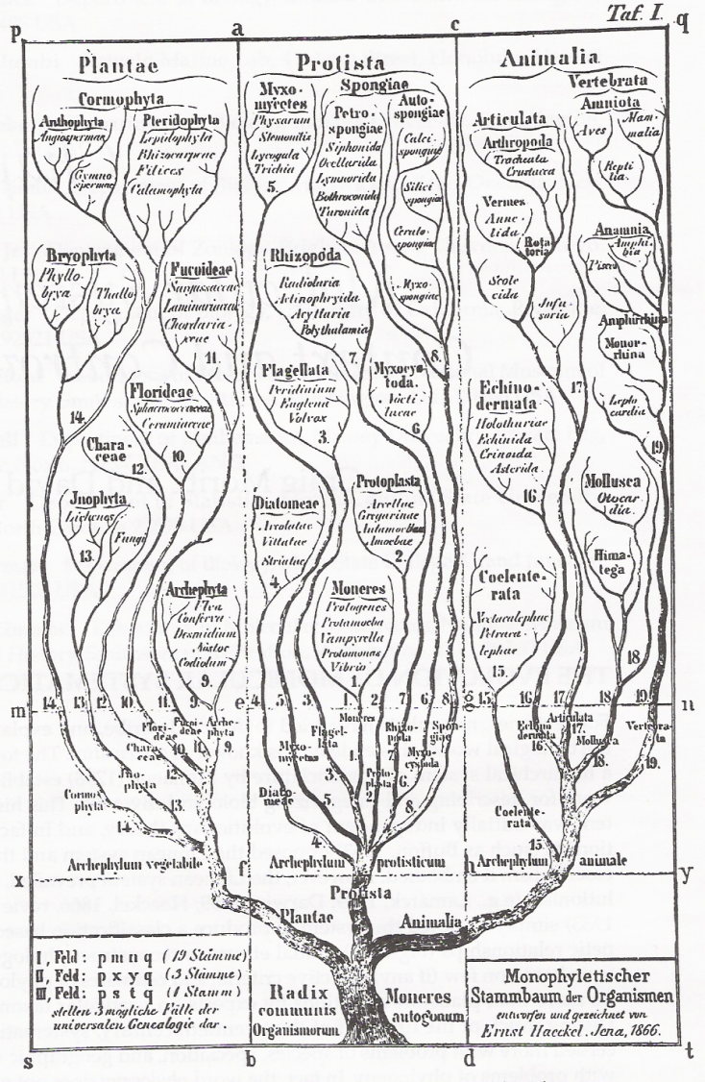

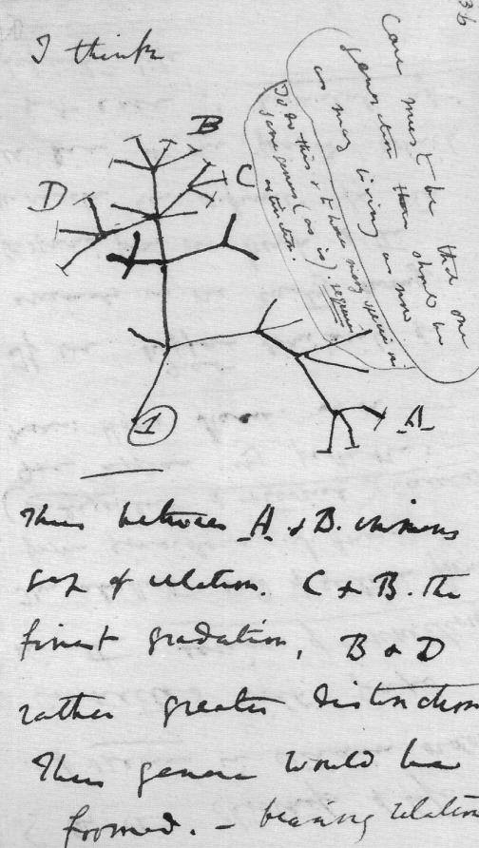

Evolución de la filogenética como disciplina científica
Los primeros intentos de reconstruir
la historia filogenética eno estaban
basados en criterios objetivos.
Reflejaban las ideas o hipótesis plausibles
generadas por expertos de grupos
taxonómicos particulares.
La mayor parte de la 1a. mitad
del SXX los sistemáticos estaban
más preocupados por el problema
de definir a las especies biológicas,
descubrir mecanismos de especiación
y la variación geográfica de las espe-
cies, que en entender su filogenia.
No fue hasta los 40´s y 50’s del siglo
pasado que los esfuerzos de Walter
Zimmermann y Willi Henning
comenzaron a definir métodos
objetivos para reconstruir filogenias en
base a caracteres compartidos entre
organismos fósiles y contemporáneos.
Filogenia y clasificación
de la vida tal y como la
propuso Ernst von Haeckel
en 1866
Notes:
Fac. de Química UNAM / 12de Febrero de 2014
Introducción a la Inferencia Filogenética
© Pablo Vinuesa 2014, vinuesa{at}ccg{dot}unam{dot}mx http://www.ccg.unam.mx/~vinuesa/

Slide 5
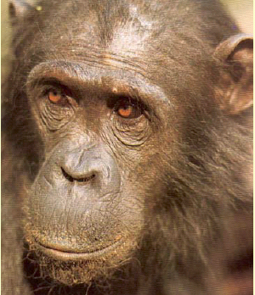
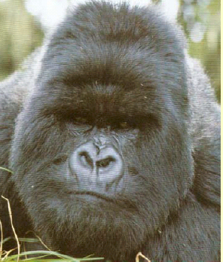
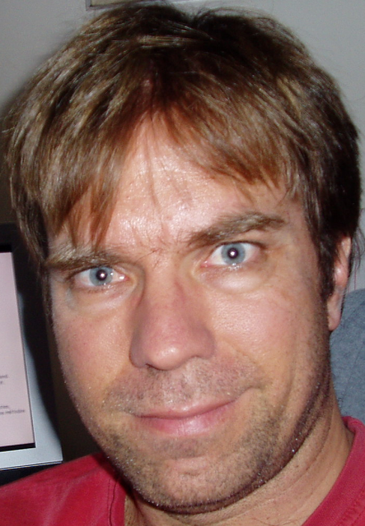
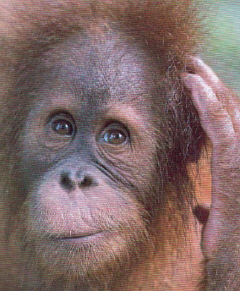
¿Porqué estudiar filogenética y evolución molecular?
Corolario I:
“Nothing in biology makes sense except in the light of evolution”
- Theodosius Dobzhanski, 1973
(The American Biology Teacher 35:125)
Corolario II:
“Nothing in evolutionary biology makes sense except in the light of a phylogeny”
- Jeff Palmer, Douglas Soltis, Mark Chase, 2004
(American J. Botany 91: 1437-1445)
Notes:
Fac. de Química UNAM / 12de Febrero de 2014
Introducción a la Inferencia Filogenética
© Pablo Vinuesa 2014, vinuesa{at}ccg{dot}unam{dot}mx http://www.ccg.unam.mx/~vinuesa/

Slide 6
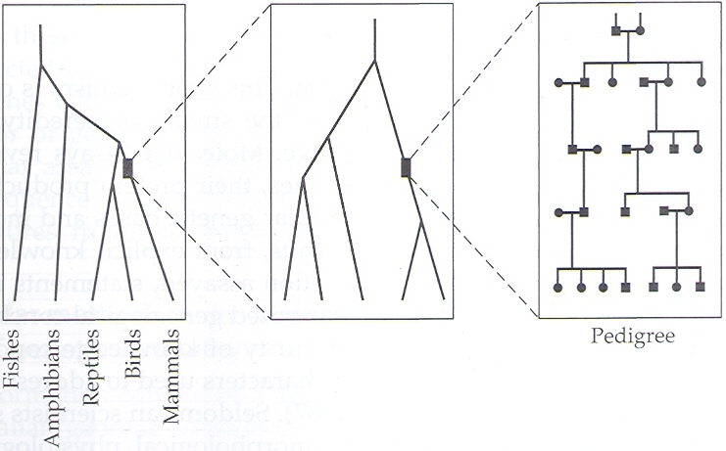
El concepto de filogenia y homología: definiciones básicas
“The stream of heredity makes phylogeny; in a sense, it is phylogeny.
Complete genetic analysis would provide the most priceless data for the
mapping of this stream”. G.G. Simpson (1945)
especie 4
especie 2
especie 4
especie 1
especie 3
macro-escala
micro-escala
filogenia
Filogenia: historia evolutiva del flujo hereditario a distintos niveles evolutivos/temporales,
desde la geneaología de genes en poblaciones (micro-escala; dominio de la genética
de poblaciones) hasta el árbol universal (macro-escala)
Notes:
Fac. de Química UNAM / 12de Febrero de 2014
Introducción a la Inferencia Filogenética
© Pablo Vinuesa 2014, vinuesa{at}ccg{dot}unam{dot}mx http://www.ccg.unam.mx/~vinuesa/

Slide 7
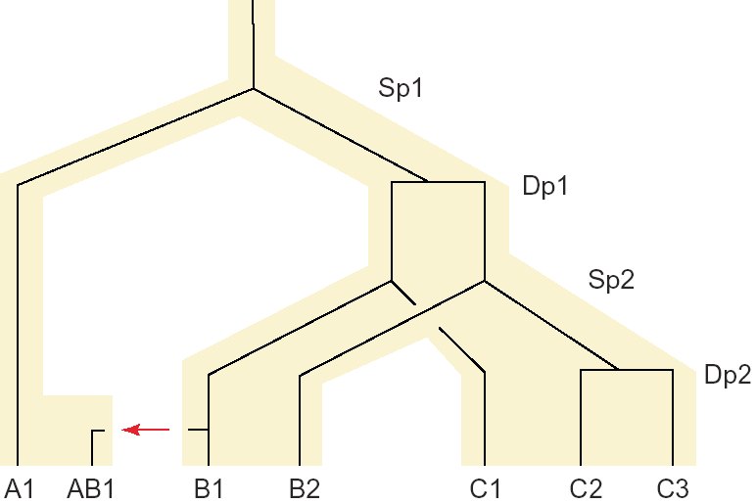
El concepto de homología: definiciones básicas
Subtipos de homología: ortología, paralogía y xenología
cenancestro
Evento de especiación #1
Evento de duplicación #1
“flujo hereditario”
a lo largo del tiempo
ortología: relación entre secuencias en la que la divergencia acontece tras un evento de
especiación. El ancestro común es el cenancestro. La filogenia recuperada de
estas secuencias refleja la filogenia de las especies.
paralogía: condición evolutiva en la que la divergencia observada acontece tras un evento de
duplicación génica. La mezcla de ortólogos y parálogos en un mismo análisis
filogenético recupera la filogenia correcta de los genes pero no necesariamente
la de los organismos o taxa.
xenología: relación entre secuencias dada por un evento de transferencia horizontal entre
linajes. Distorsiona fuertemente la filogenia de las especies.
Notes:
Fac. de Química UNAM / 12de Febrero de 2014
Introducción a la Inferencia Filogenética
© Pablo Vinuesa 2014, vinuesa{at}ccg{dot}unam{dot}mx http://www.ccg.unam.mx/~vinuesa/

Slide 8
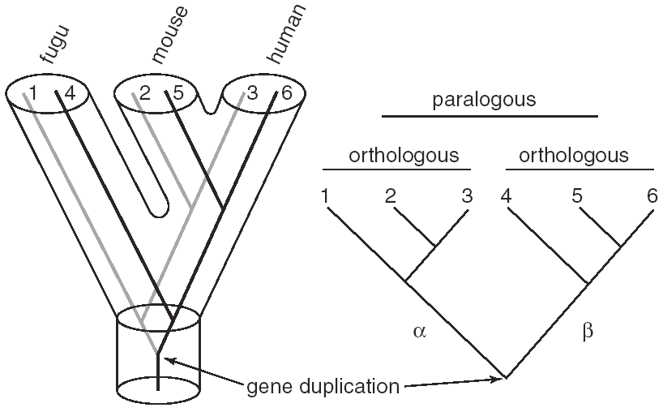
Arboles de genes vs. árboles de especies -
el problema de la definición de relaciones de homología
La filogenia de especies puede ser inferida erróneamente cuando se reconstruye en base a secuencias parálogas y no se muestrean todas las copias (p. ej. si muestreamos sólo las copias 1, 3 y 5) eq ((fugu,human), mouse) !!!
Más compleja aún es la estima de la filogenia de especies si ha habido pérdida diferencial de parálogos en los dintos linajes a comparar
Por tanto la inferencia de una filogenia de especies se realizará preferentemente usando ortólogos de copia única
Notes:
Tema 1: Conceptos básicos de evolución molecular y filogenética
BGE-IV, LCG-UNAM
© Pablo Vinuesa 2008, vinuesa@ccg.unam.mx; http://www.ccg.unam.mx/~vinuesa/index.html

Slide 9
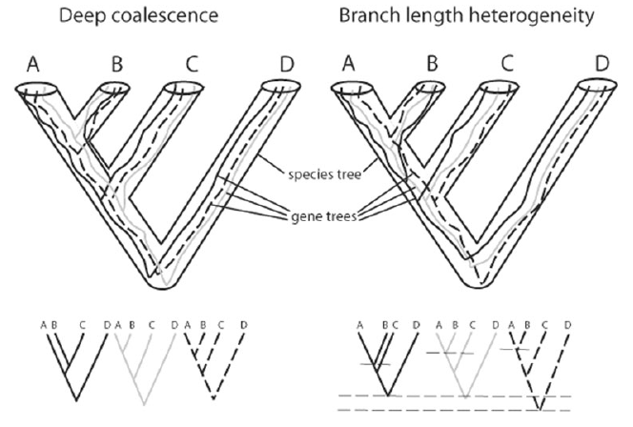
Filogenias de genes vs. filogenias de especies
El coalescente multiespecies
Cada gen tiene su propia tasa de evolución
Además pueden tener historias discordantes
Por tanto, las filogenias de genes no reflejan
necesariamente la filogenia de las especies
Notes:
Como muchos de Uds. probablemente sabrán, el AMLS es el nuevo estándar en sistemática bacteriana.
Dada la naturaleza estocástica del proceso de coalescencia, los árboles de genes individuales tienen una baja probabilidad de reflejar adecuadamente la filogenia de especies.
Evidencia teórica y empírica indica que la mejor estrategia para obtener una estima razonable de la filogenia de especies se basa en considerar las genealogías derivadas de múltiples loci no ligados.
Pero además de múltiples loci, es fundamental utilizar múltiples individuos o cepas de cada especie en la estima de la filogenia.
Un aspecto que no ha sido analizado en detalle hasta la fecha tiene que ver con la selección de los marcadores a usar para AMLS.

Slide 10
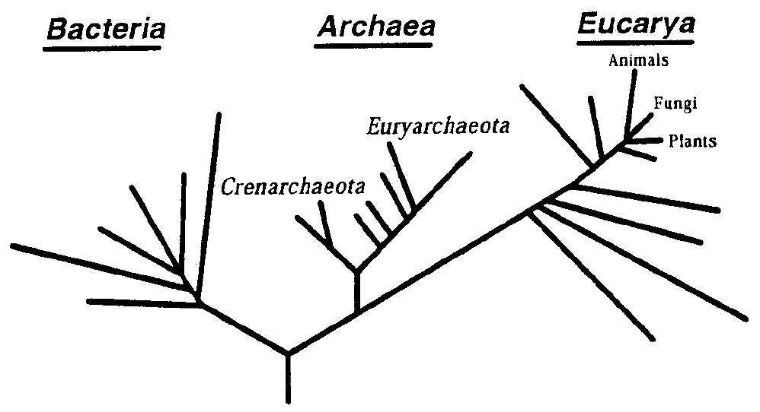
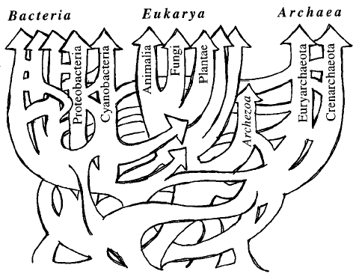
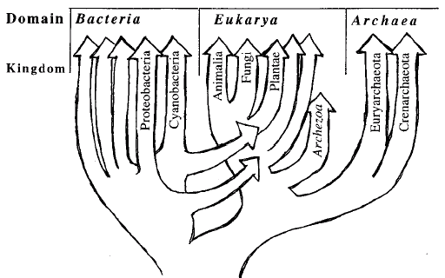
La TGH y la filogenia universal –
problemas y limitaciones evidenciadas desde la perspectiva genómica
Filogenia genómica – ¿árbol o red?
Filogenia universal
basada en secuencias rrs
(Woese et al., 1991)
El origen evolutivo de los organelos:
un caso clásico de TGH
Doolittle, 1999
Problemas e incógnitas de las filogenias profundas:
¿ Cuántos ortólogos son realmente universales?
Distinción entre ortólogos, parálogos y xenólogos
¿Cuánta señal filogenética queda en las secuencias?
¿Alineamientos confiables?
Métodos de reconstrucción y artefactos
Congruencia de señales filogenéticas provinientes
de distintos genes
¿Existió realment un sólo ancestro?
... una larga lista
cloroplastos
mitocondrias
Doolittle, 1999
Notes:
Tema 1: Conceptos básicos de evolución molecular y filogenética
BGE-IV, LCG-UNAM
© Pablo Vinuesa 2008, vinuesa@ccg.unam.mx; http://www.ccg.unam.mx/~vinuesa/index.html

Slide 11
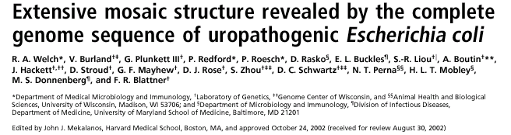
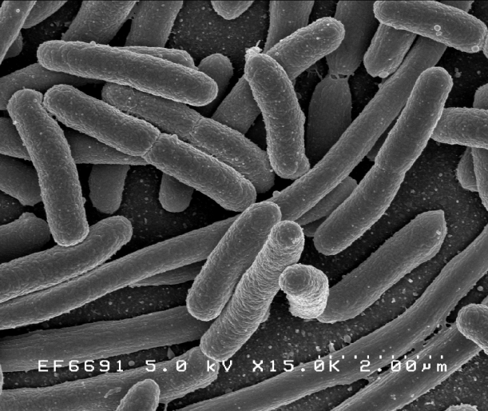
TGH y el pan-genoma microbiano
- una perspectiva de genómica comparada
Se comparan las estructuras genómicas de
tres cepas de Escherichia coli
E. coli uropathogénica CFT073
E. coli enterohemorrágica EDL933
E. coli comensal K12
Notes:
Tema 1: Conceptos básicos de evolución molecular y filogenética
BGE-IV, LCG-UNAM
© Pablo Vinuesa 2008, vinuesa@ccg.unam.mx; http://www.ccg.unam.mx/~vinuesa/index.html

Slide 12
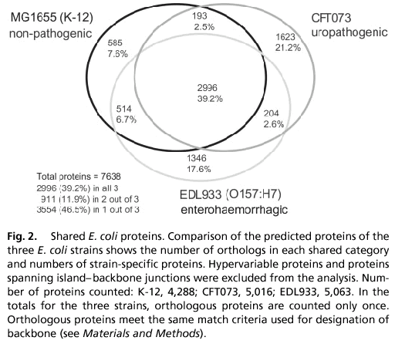
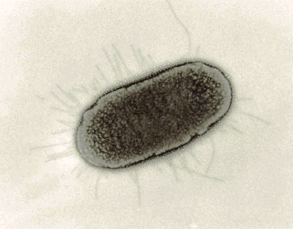
tomado de Welch et al. 2002
Sólo el 39.2% del set
no redundante de proteínas
de las tres cepas es compartido
entre ellas !!!
Notes:
Tema 1: Conceptos básicos de evolución molecular y filogenética
BGE-IV, LCG-UNAM
© Pablo Vinuesa 2008, vinuesa@ccg.unam.mx; http://www.ccg.unam.mx/~vinuesa/index.html

Slide 13
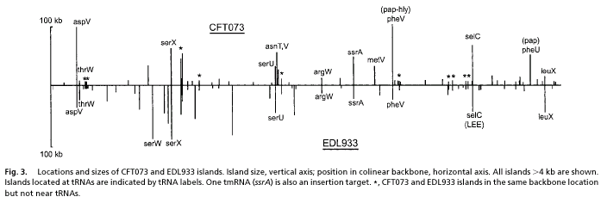
tomado de Welch et al. 2002
Islands and evidences for their horizontal transfer
-85% (52 out of 61) of island codons have a significantly different codon usage vs. backbone
-EDL and CFTshare only 10% of island genes,
but >98% identity among backbone encoded proteins in the 3-strain comparison
CFT and EDL strains conatin 60 and 57 islands >4 kb, most of them at the same relative
positions with respec to backbone markers, although island contents are unrelated
- 12 CFT073 and 10 EDL933 islands are closely associated to tRNA genes
Notes:
Tema 1: Conceptos básicos de evolución molecular y filogenética
BGE-IV, LCG-UNAM
© Pablo Vinuesa 2008, vinuesa@ccg.unam.mx; http://www.ccg.unam.mx/~vinuesa/index.html

Slide 14
Corolario:
A la luz de estos resultados queda evidenciado que ha de ejercerse un gran
cuidado a la hora de seleccionar genes para la reconstrucción de filogenias de
especies bacterias.
Loci sinténicos
ortólogos:
filogenia de especies
genética de poblaciones
Loci accesorios:
especialización ecológica
HGT y linaje o cepa-específicos
Notes:
Tema 1: Conceptos básicos de evolución molecular y filogenética
BGE-IV, LCG-UNAM
© Pablo Vinuesa 2008, vinuesa@ccg.unam.mx; http://www.ccg.unam.mx/~vinuesa/index.html

Slide 15

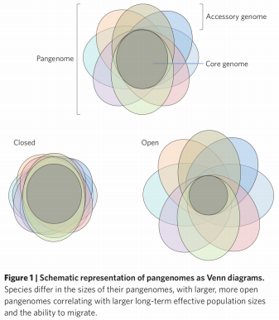
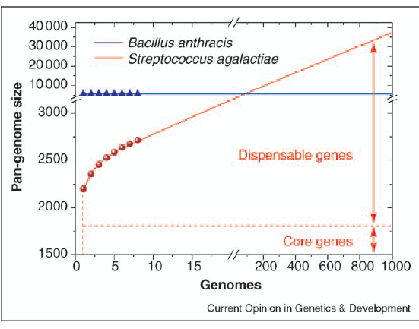
El pangenoma microbiano: pangenomas abiertos y cerrados
genoma core y accesorio
McInerney et al. 2017 Nat. Micro.

Slide 16
Inferencia filogenética: los detalles (básicos)
Datos moleculares en filogenética: tasas y restricciones evolutivas
El protocolo básico para un análisis filogenético de secuencias moleculares
Determinación de homlogía entre múltiples secuencias: slineamientos múltiples
Clasificación de métodos filogenéticos
Tipos de árboles filogenéticos y su “anatomía”
Evolución de caracteres

Slide 17
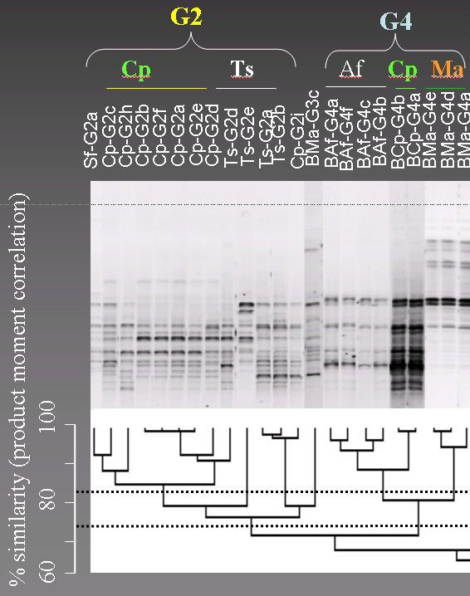
Marcadores moleculares usados en filogenética y evolución molecular
Polimorfimos de DNA y proteínas
I) Marcadores dominantes (≠ secuencias)
RFLPs
Fingerprints genómicos (AFLPs, RAPDs, Rep-PCR, SINEs
SSCPs, NSNPs ...)
Análisis multilocus de isoenzimas
etc ...
Los datos moleculares revelan información genética. Sólo datos con una base genética son
de interés en filogenética y evolución. De ahí que los marcadores moleculares son general-
mente los favorecidos para hacer inferencias filogenéticas y evolutivas a distintos niveles
taxonómicos.
Los caracteres fenotípicos muchas veces tienen una base genética menos clara y están
gobernados por las interacciones de muchos genes con el ambiente. Muchos fenotipos
presentan gran plasticidad, es decir, que un mismo genotipo puede presentar una gradación
de fenotipos. Esta variación fenotípica puede confundir las verdaderas relaciones filo-
genéticas y determinación de parentescos.
El uso de protocolos de PCR permite acceder a todo el mundo biológico para escrutinios
genéticos
Los métodos moleculares permiten una fácil y robusta distinción entre homología y analogía
y permiten hacer comparaciones de divergencia evolutiva usando métricos universales
Notes:
Fac. de Química UNAM / 12de Febrero de 2014
Introducción a la Inferencia Filogenética
© Pablo Vinuesa 2014, vinuesa{at}ccg{dot}unam{dot}mx http://www.ccg.unam.mx/~vinuesa/

Slide 18
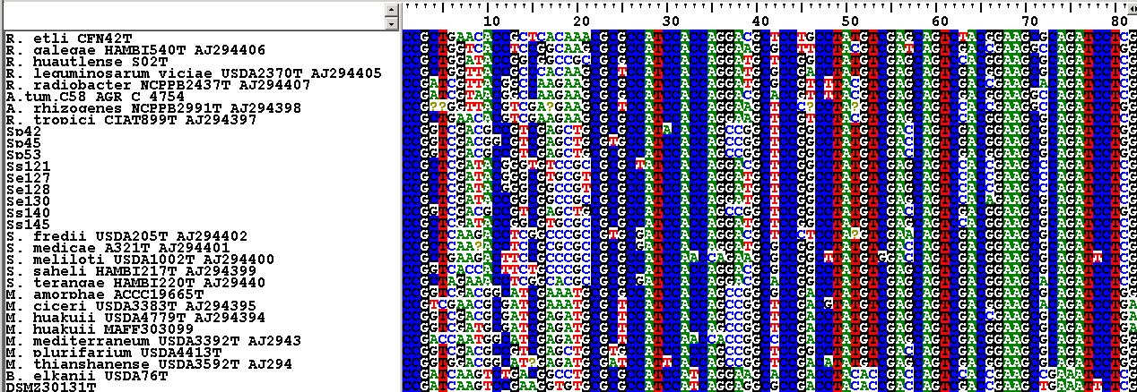
Marcadores moleculares usados en filogenética y evolución molecular
II) Secuencias moleculares DNA/proteína
La premisa fundamental en evol. molec. es que en dichas secuencias se encuentra
escrita una buena parte de su historia evolutiva.
Secuencias de DNA representan el “nivel anatómico” más fino de un organismo
Buena parte de la biología moderna tiene por objetivo revelar la información contenida en
secuencias moleculares
Para inferir la historia de relaciones de ancestría entre un conjunto de secuencias homólogas hemos de determinar las correspondencias de homología entre los caracteres
haciendo un alineamiento múltiple de las secuencias
Notes:
Fac. de Química UNAM / 12de Febrero de 2014
Introducción a la Inferencia Filogenética
© Pablo Vinuesa 2014, vinuesa{at}ccg{dot}unam{dot}mx http://www.ccg.unam.mx/~vinuesa/

Slide 19
Selección de marcadores adecuados para hacer inferencias evolutivas
a distintos niveles de profundidad filogenética
Restricciones funcionales vs. tasas de sustitución:
Existe gran variabilidad en la tasa de sustitución entre genes y dominios génicos:
- intrones vs. exones
- regiones codificadoras vs. regiones intergénicas o pseudogenes
- residuos catalíticos vs. no catalíticos, dominios estructurales vs. no estructurales
- 3as. posiciones vs. 1as y 2as en codones de secuencias codificadoras,
- asas vs. orquillas en rRNAs y tRNAs ...
Existen genes de evolución muy rápida o muy lenta:
  fibrinopéptidos evolucionan una tasa x900 > a la de ubiquitina y x20 > citocromo C
  genes de HIV evolucionan a x10⁶ veces la tasa de un gen humano promedio!
Tasas de evolución y la teoría neutral de evolución molecular:
el reloj molecular, calibración y datación de eventos de especiación/extinción de linajes y de pandemias ...
Notes:
Fac. de Química UNAM / 12de Febrero de 2014
Introducción a la Inferencia Filogenética
© Pablo Vinuesa 2014, vinuesa{at}ccg{dot}unam{dot}mx http://www.ccg.unam.mx/~vinuesa/

Slide 20
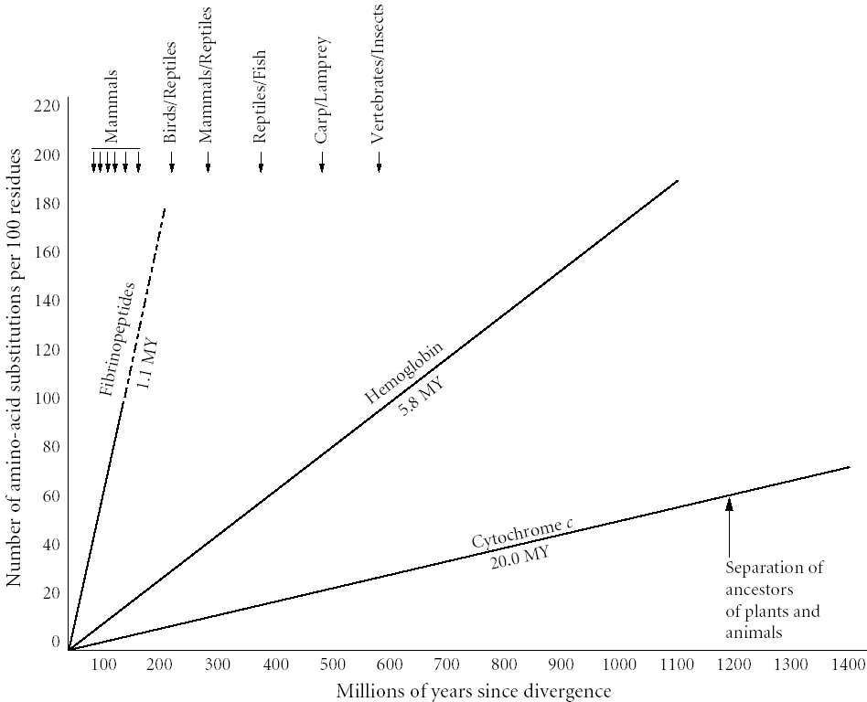
Tasas de evolución de tres proteínas
en sustituciones/sitio/MY
“Mira retrospectiva en el tiempo”
fibrinopéptidos: 50- 200 MY
hemoglobinas: 200- 800 MY
citocromo C: 400-1300 MY
Distintas proteínas presenta diversas tasas de sustitución. Así los fibrinopéptidos presen-
tan relativamente pocas constricciones, presentando una elevada tasa de sustitución neutral.
Citocromo C, en cambio, presenta mayores constricciones evolutivas y presenta una tasa de
sustitución menor. La hipótesis del reloj molecular dice que esta tasa, para ciertas proteínas,
es constante en dis tintos linajes.
(de Hartl y Clark, 1997. Principles of Population Genetics, Sinauer)
Notes:
Fac. de Química UNAM / 12de Febrero de 2014
Introducción a la Inferencia Filogenética
© Pablo Vinuesa 2014, vinuesa{at}ccg{dot}unam{dot}mx http://www.ccg.unam.mx/~vinuesa/

Slide 21
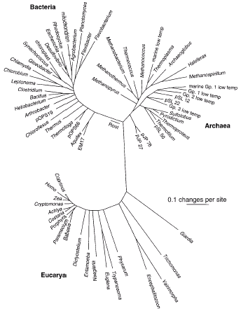
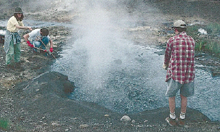
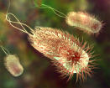

Aplicaciones y predicciones filogenéticas (I)
- Elucidación del árbol universal, sistemática bacteriana y la identificación/clasificación
de microorganismos ambientales (cultivables y NO CULTIVABLES > 90-99%)
rrs: un marcador lento
Procariontes: carecen de núcleo y orgánulos
Biología
“clásica”
Bacteria: peptidoglicano; lípidos de membrana son ésteres de glicerol;
RNA pol. 4 subunidades; formilmetionina como aa de inicio ...
Archaea: pseudo peptidoglicano; lípidos de membrana son éteres de glicerol;
RNA pol. ≥8 subunidades; metionina como aa de inicio ...
Eucariontes: células núcleadas y con orgánulos
Notes:
Fac. de Química UNAM / 12de Febrero de 2014
Introducción a la Inferencia Filogenética
© Pablo Vinuesa 2014, vinuesa{at}ccg{dot}unam{dot}mx http://www.ccg.unam.mx/~vinuesa/

Slide 22
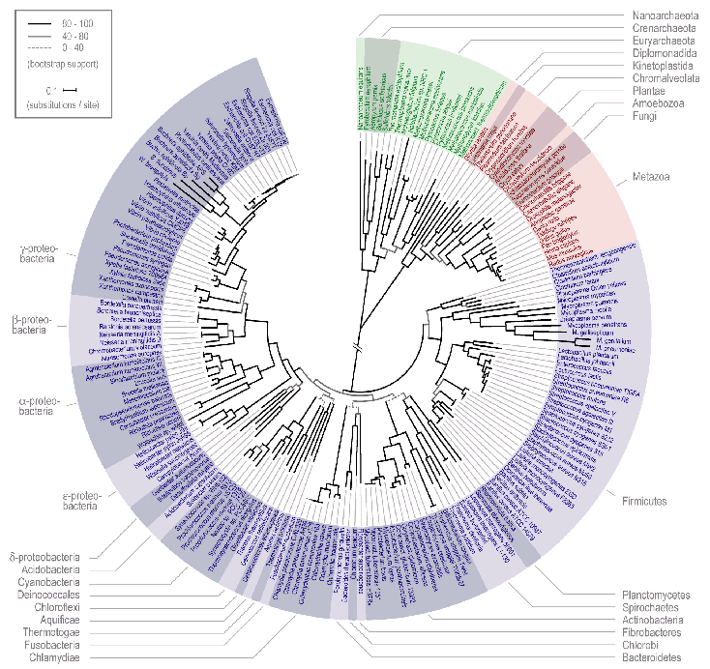
Ciccarelli et al. 2006 Science 311:1283-87 – Toward automatic reconstruction of a
highly resolved tree of life
Genomic Tree of life
(ML JTT+G, 100 boot)
based on 31 orthologs
from 191 species
with sequenced
genomes
Caenoharbditis
Drosophila
Danio
Gallus
Homo
Ratus
γ
Proteobacteria
β
α
Firmicutes
Cyanobacteria
Actinobacteria
Notes:
Tema 1: Conceptos básicos de evolución molecular y filogenética
BGE-IV, LCG-UNAM
© Pablo Vinuesa 2008, vinuesa@ccg.unam.mx; http://www.ccg.unam.mx/~vinuesa/index.html

Slide 23
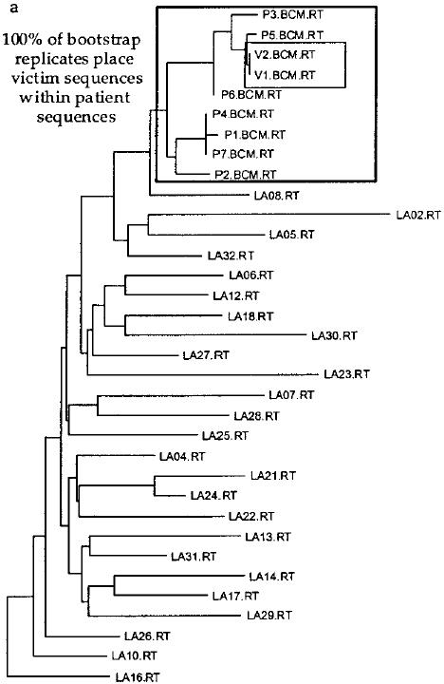
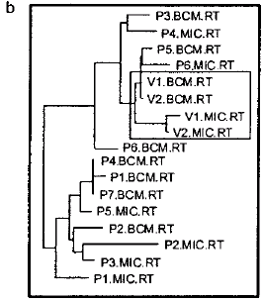
Aplicaciones y predicciones filogenéticas (II):
Evidencia molecular de transmisión de HIV-1 en un caso criminal usando genes de evol. rápida
Un gastroenterólogo fue acusado del intento de asesinato en 2° grado de su novia mediante inyección de sangre contaminada con HIV-1.
Este estudio representa el primer caso en el que reconstrucciones filogenéticas de secuencias (paciente P, víctima V y controles LA de portadores en la población) fueron admitidas en una corte criminal en EUA.
Las filogenias de RT y de env mostraron que las secuencias de la V compartían ancestría directa en forma de paralogía con las de una P del gastroenterólogo.
Análisis de posiciones de codones de la RT de la V revelaron genotipos consistentes con mutaciones que confieren AZTR, similares a las presentadas en la P.
El establecimiento a priori de la P y V como posible par de transmisión del HIV-1 representó una clara hipótesis para ser evaluada en marcos de estadística filogenética.
Ref: Metzker et al. 2002.
PNAS 99:14292-142976
Filogenias del gen RT basadas en secuencias de
la V, la P y LA, obtenidas por dos labs. independientes.
Baylor College of Medicine, Houston, TX (BMC)
Dpt. Ecology and Evol. Biol., Univ. Michigan (MIC)
Notes:
Fac. de Química UNAM / 12de Febrero de 2014
Introducción a la Inferencia Filogenética
© Pablo Vinuesa 2014, vinuesa{at}ccg{dot}unam{dot}mx http://www.ccg.unam.mx/~vinuesa/

Slide 24
Protocolo básico para un análisis filogenético de secuencias moleculares
Colección de secuencias homólogas
BLAST, diamond
Alineamiento múltiple de secuencias
Clustal, mafft, muscle
Análisis evolutivo del alineamiento y selección del modelo de sustitución más ajustado
homogeneidad composiconal, saturac.
selección de modelos, ...
Estima filogenética
NJ, ME, MP, ML, Bayes ...
Pruebas de confiabilidad de la topología inferida
proporciones de bootstrap
probabilidad posterior ...
Interpretación evolutiva y aplicación de las filogenias
Notes:
Tema 1: Conceptos básicos de evolución molecular y filogenética
BGE-IV, LCG-UNAM
© Pablo Vinuesa 2008, vinuesa@ccg.unam.mx; http://www.ccg.unam.mx/~vinuesa/index.html

Slide 25
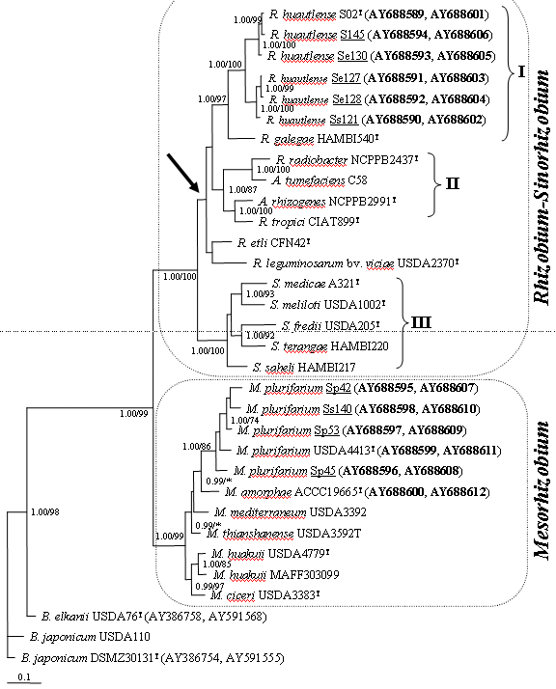
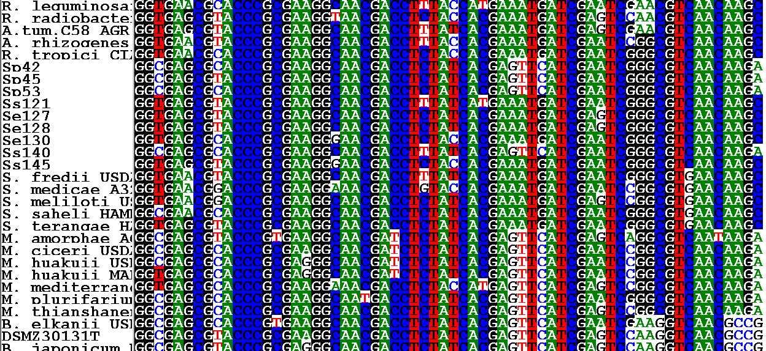
Homología entre secuencias de DNA:
alineamientos múltiples
A lo largo de la evolución las secuencias descendientes de otra ancestral van acumulando
diversos tipos de mutaciones. Estas son mutaciones puntuales o reorganizaciones genó-
micas, que pueden involucrar inserciones, deleciones, inversiones, translocaciones o du-
plicaciones, mediados por distintos mecanismos de recombinación (homóloga e ilegítima)
Cualquier análisis filogenético y/o evolutivo de secuencias moleculares require de un alinea-
miento para poder comparar sitios homólogos entre las secuencias a estudiar. Para ello se
escriben las secuencias en filas una sobre la otra, de modo que los sitios homólogos quedan
alineados por columnas. Cada sitio o columna del alineamiento corresponde a un caracter,
y los nt o aa que ocupan dichas posiciones representan los distintos estados del caracter
3
3
3
3
3
3
3
3
3
3
3
3
3
3
3
3
3
3
3
3
3
Notes:
Fac. de Química UNAM / 12de Febrero de 2014
Introducción a la Inferencia Filogenética
© Pablo Vinuesa 2014, vinuesa{at}ccg{dot}unam{dot}mx http://www.ccg.unam.mx/~vinuesa/

Slide 26
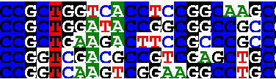
Inferencia Filogenética –
introducción
La inferencia de relaciones filogenéticas a partir de secs. moleculares requiere de la
selección de uno de los muchos métodos disponibles
Con frecuencia la inferencia filogenética es considerada como una “caja negra” en la que
“entran las secuencias y salen los árboles” (filogenias estimadas con MEGA)
?
0.02
0.05
R. galegae
0.02
0.06
R. huautlense
0.01
0.07
S. meliloti
0.09
M. plurifarium
0.10
B. japonicum
0.02
Sust./ sitio
Objetivos de esta taller son:
desarrollar un marco conceptual para entender los fundamentos teóricos (filosóficos)
que distinguen a los distintos métodos de inferencia (clasificación de métodos)
presentar el uso de modelos y suposiciones en filogenética
manejo empírico de diversos paquetes de software para inferencia filogenética bajo
diversos criterios
Notes:
Fac. de Química UNAM / 12de Febrero de 2014
Introducción a la Inferencia Filogenética
© Pablo Vinuesa 2014, vinuesa{at}ccg{dot}unam{dot}mx http://www.ccg.unam.mx/~vinuesa/

Slide 27
Inferencia filogenética molecular –
clasificacón de métodos
Podemos clasificar a los métodos de reconstrucción filogenética en base al tipo de
datos que emplean (caracteres discretos vs. distancias) y si usan un método algorítmico
o un criterio de optimización para encontrar la topología
Tipo de datos
caracteres
discretos
distancias
UPGMA
Neighbour
joining
algoritmo de
agrupamiento
Método de reconstrucción
Máxima
parsimonia
Máxima
verosimilitud
criterio de
optimización
Evolución
mínima
Notes:
Fac. de Química UNAM / 12de Febrero de 2014
Introducción a la Inferencia Filogenética
© Pablo Vinuesa 2014, vinuesa{at}ccg{dot}unam{dot}mx http://www.ccg.unam.mx/~vinuesa/

Slide 28
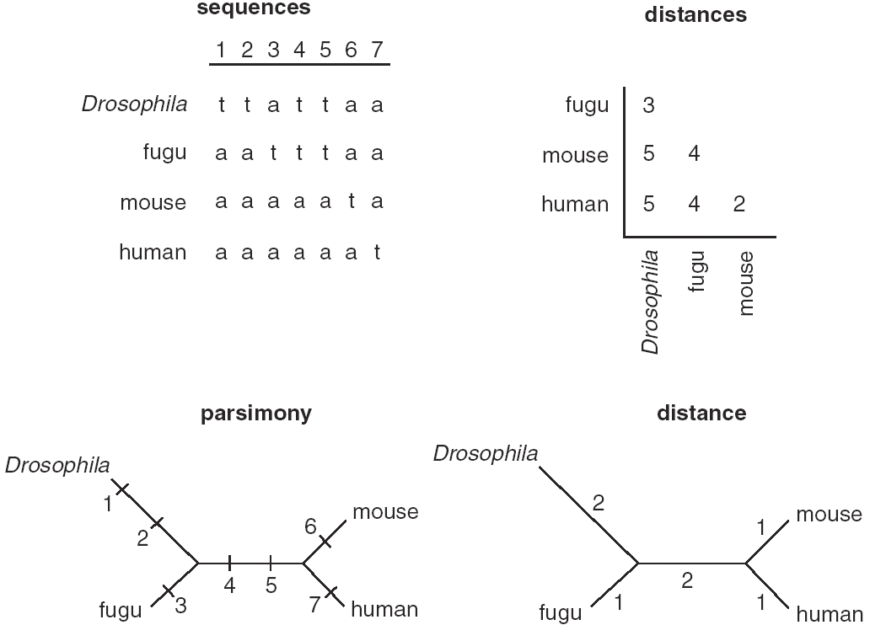
Métodos de reconstrucción filogenética – una clasificación
I.- Tipos de datos: distancias vs. caracteres discretos
Los métodos de distancia primero convierten los alineamientos de secuencias en una
matriz de distancias genéticas en base al modelo evolutivo seleccionado, la cual es usada
por el método algorítmico de reconstrucción para calcular el árbol (UPGMA y NJ)
Los métodos discretos (MP, ML, Bayesianos) consideran cada sitio del alineamiento
(o una función probabilística para cada sitio) directamente
Un set de 4 secs. y la matriz de distancias
correspondiente
Un árbol de parsimonia y uno de distancias
para este set de datos produce topolo-
gías y longitudes de ramas idénticas
La diferencia radica en que el árbol de
parsimonia identifica qué sitio del alinea-
miento contribuye cada paso mutacional en
la longitud de cada rama
Notes:
Fac. de Química UNAM / 12de Febrero de 2014
Introducción a la Inferencia Filogenética
© Pablo Vinuesa 2014, vinuesa{at}ccg{dot}unam{dot}mx http://www.ccg.unam.mx/~vinuesa/

Slide 29
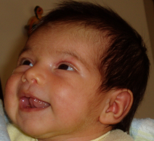

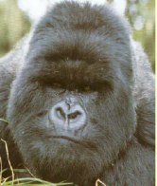

Arboles filogenéticos: una introducción al bosque
(I) terminología y conceptos básicos: anatomía de un árbol
Definición: Un árbol filogenético es una estructura matemática usada para representar la historia
evolutiva (relaciones de ancestro-descendiente) entre un grupo de secuencias o organismos.
Dicho patrón de relaciones históricas es la estima hecha de la filogenia o árbol evolutivo.
Humano
Gorila
Anatomía básica de un árbol
A
B
C
D
E
nodo terminal,
hoja u OTU, grado 1
Chimpancé
Orangutan
árbol no enraizado, sin direccionalidad
nodo interno,
vértice, grado 3
rama
split (bipartición)
(ABC|DE = ***--)
nodo raíz, grado 2
tiempo
reconstrucción de caracteres ancestrales
longitud de ramas
soporte o confianza en splits
árbol enraizado, con direccionalidad, que
indica relaciones ancestro-descendiente
(((humano, chimp),gorila), orang)
Notes:
Fac. de Química UNAM / 12de Febrero de 2014
Introducción a la Inferencia Filogenética
© Pablo Vinuesa 2014, vinuesa{at}ccg{dot}unam{dot}mx http://www.ccg.unam.mx/~vinuesa/

Slide 30
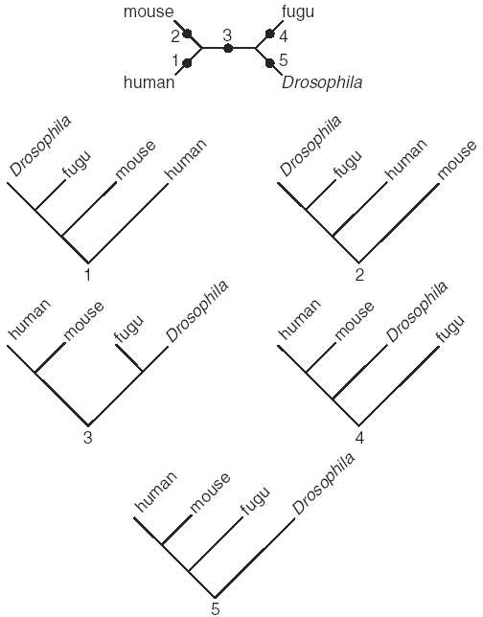
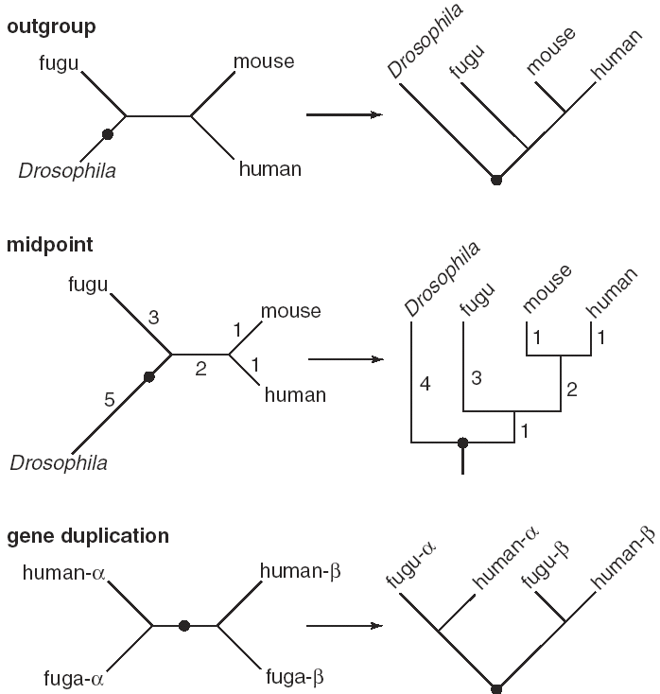
Arboles filogenéticos: una introducción al bosque
(II) enraizamiento de árboles
La mayoría de los métodos de reconstrucción estiman
árboles no enraizados, por lo que no disciernen entre
las 5 posibles topologías enraizadas generables a partir
de 4 OTUs.
Para enraizar un árbol (decidir cual topología es la
que refleja el proceso evolutivo), necesitamos infor-
mación biológica adicional
Tres métodos usados para el enraizado de árboles:
grupo externo - (invertebado) a grupo
interno (vertebrados)
punto medio – se pone la raíz en el punto
intermedio del camino más largo del árbol
duplicación génica – enraizamos en el nodo
que separa a las copias parálogas
Notes:
Fac. de Química UNAM / 12de Febrero de 2014
Introducción a la Inferencia Filogenética
© Pablo Vinuesa 2014, vinuesa{at}ccg{dot}unam{dot}mx http://www.ccg.unam.mx/~vinuesa/

Slide 31
Arboles filogenéticos: una introducción al bosque
(III) terminología y conceptos básicos
Los árboles son como móviles: las ramas pueden rotarse sobre sí mismas sin afectar
a las relaciones entre los OTUs; ((((A,B),C),D),E) se puede representar como:
A
C
E
B
=
A
=
C
C
B
A
D
D
B
E
E
D
Los árboles presentan distintos grados de resolución
topología estrella
topología parcialmente
resuelta
topología totalmente
resuelta
politomías
Notes:
Fac. de Química UNAM / 12de Febrero de 2014
Introducción a la Inferencia Filogenética
© Pablo Vinuesa 2014, vinuesa{at}ccg{dot}unam{dot}mx http://www.ccg.unam.mx/~vinuesa/

Slide 32
Arboles filogenéticos: una introducción al bosque
(IV) terminología y conceptos básicos: tipos de árboles
R. galegae
Un cladograma: sólo indica las relaciones
de ancestría enter OTUs
R. huautlense
sin significado
S. meliloti
M. plurifarium
B. japonicum
sin significado
0.02
0.05
R. galegae
Una topología aditiva contiene la informa-
ción sobre longitudes de ramas, que refleja
la distancia genética entre OTUs. Así entre
R. galegae y R. huautlense la distancia esti-
mada es de: 0.05 + 0.06 = 0.11
0.02
0.06
R. huautlense
0.01
0.07
S. meliloti
sin significado
0.09
M. plurifarium
0.10
B. japonicum
0.02
Sust./ sitio
divergencia genética
R. galegae
Una topología ultramétrica, dendrograma o
árbol linearizado, representa un tipo espe-
cial de árbol aditivo en el que los nodos ter-
minales son todas equidistantes de la raíz.
Este tipo de árbol se emplea para represen-
tar el tiempo evolutivo, expresado bien como
años o cantidad de divergencia medida por
un reloj molecular
R. huautlense
S. meliloti
M. plurifarium
sin significado
B. japonicum
400
300
200
100
0
My
0.10
0.08
0.06
0.04
0.02
0.00
Sust./
sitio/My
tiempo
Notes:
Fac. de Química UNAM / 12de Febrero de 2014
Introducción a la Inferencia Filogenética
© Pablo Vinuesa 2014, vinuesa{at}ccg{dot}unam{dot}mx http://www.ccg.unam.mx/~vinuesa/

Slide 33
Arboles filogenéticos: una introducción al bosque
(V) terminología y conceptos básicos
Terminología relacionada con la reconstrucción de la historia de cambios en
estados de caracter
apomorfía : caracter derivado; estado apomórfico
plesiomorfía: caract. ancestral; estado plesiomórfico o ancestral
autapomorfía
sinapomorfía
homoplasia
carácer derivado
único (aut)
carácer derivado
compartido (syn)
carácer compartido no
homólogo, es decir, no
heredado directamente
del ancestro
Notes:
Tema 1: Conceptos básicos de evolución molecular y filogenética
BGE-IV, LCG-UNAM
© Pablo Vinuesa 2008, vinuesa@ccg.unam.mx; http://www.ccg.unam.mx/~vinuesa/index.html

Slide 34
Arboles filogenéticos: una introducción al bosque
(VI) terminología y conceptos básicos
Tipos de homoplasia
Evolución independiente del
mismo estado de caracter a
partir de la misma condición
ancestral
Evolución independiente del
mismo estado de caracter a
partir de una condición
ancestral diferente
Reversión a la condición
ancestral
evolución
paralela
evolución
convergente
pérdida
secundaria
Notes:
Tema 1: Conceptos básicos de evolución molecular y filogenética
BGE-IV, LCG-UNAM
© Pablo Vinuesa 2008, vinuesa@ccg.unam.mx; http://www.ccg.unam.mx/~vinuesa/index.html

Slide 35
Arboles filogenéticos: una introducción al bosque
(VII) terminología y conceptos básicos
Filogenia y clasificación de organismos: monofilia, parafilia y polifilia
grupos monofiléticos
o clados
Grupos parafiléticos agrupan
a organismos que comparten
caracteres primitivos (plesio-
mórficos), excluyendo a otros
del mismo linaje que presentan
caracteres derivados (autapo-
mórficos)
Grupos polifiléticos agrupan
a organismos que comparten
caracteres convergentes
(homoplásicos) pertenecientes
a distintos linajes
“reptiles”
“buitres”
grupos no
monofiléticos
buitres
nuevo mundo
aves de presa
cocodrilos
buitres
viejo mundo
aves
lagartos
tortugas
cigüeñas
Parafilia
Polifilia
Notes:
Tema 1: Conceptos básicos de evolución molecular y filogenética
BGE-IV, LCG-UNAM
© Pablo Vinuesa 2008, vinuesa@ccg.unam.mx; http://www.ccg.unam.mx/~vinuesa/index.html

Slide 37
Part 2 – Introduction to microbial molecular systematics
and taxonomy
How are bacterial species defined
Gene trees vs species tree
MLSA, MLST and genomic taxonomy
Selection of molecular markers for microbial systematics
Prokaryotic sex and its consequences for microbial taxonomy
and systematics
Two case studies: from MLSA to phylogenomics

Slide 38
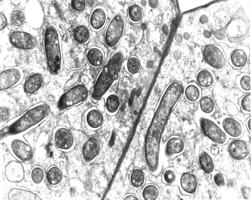
¿What are bacterial species?
an official taxonomic definition:
the phylophenetic species concept
Stackebrandt E, Frederiksen W, Garrity GM, et al. (2002)
Report of the ad hoc committee for the re-evaluation of the species definition
in bacteriology. Int. J. Syst. Evol. Microbiol. 52, 1043-1047
“A species is a category that circumscribes a (preferably) genomically coherent group of
individual isolates/strains sharing a high digree of similarity in (many) independent
features, comparatively tested under highly standardized conditions”
DNA:DNA homology > 70% and > 97% similarity in 16S rRNA sequences
A polyphasic approach to determine the degree of genotypic and phenotypic similarity
and to “search for a diagnosable and discriminative phenotypic property”
ad hoc concept for prokaryotes
tipological conception; species as static entities with a “typus strain” being representative
of the species (> 90% of the spp. described in the IJSEM in the
past 3 years are based on a single isolate!!!)
Does not consider actual knowledge about bacterial genomics and evolutionary biology

Slide 39
The evolutionist’s way to look at species
1.- sample large collections of strains from related species
recovered from different demes
2.- Molecular evolutionary analyses based on sequences for
multiple loci (core and auxiliary genes):
a) inference of multiple gene phylogenies to identify congruent
and significantly supported evolutionary lineages (distinct species?)
b) DNA polymorphism analyses of the strains grouped in
different phylogenetic clades
- does significant genetic differentiation exist
between members of different clades?
- which are the evolutionary forces shaping the
genetic structure of populations and providing them
with internal cohesion?
3.- The emerging field of genomic taxonomy:
study of core- and pan-genome phylogenies,
computing of overall genome similarites (cgANI)

Slide 40

MLSA is the current standard in microbial
molecular systematics and population genetics
(Gevers et al. 2005; Vinuesa 2010)
Notes:
Como muchos de Uds. probablemente sabrán, el AMLS es el nuevo estándar en sistemática bacteriana.
Dada la naturaleza estocástica del proceso de coalescencia, los árboles de genes individuales tienen una baja probabilidad de reflejar adecuadamente la filogenia de especies.
Evidencia teórica y empírica indica que la mejor estrategia para obtener una estima razonable de la filogenia de especies se basa en considerar las genealogías derivadas de múltiples loci no ligados.
Pero además de múltiples loci, es fundamental utilizar múltiples individuos o cepas de cada especie en la estima de la filogenia.
Un aspecto que no ha sido analizado en detalle hasta la fecha tiene que ver con la selección de los marcadores a usar para AMLS.

Slide 41
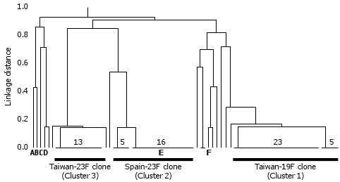
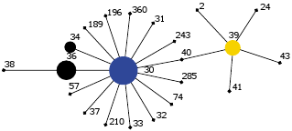
MLST is the current standard in molecular epidemiology
Enright et al. 1998; Maiden 2006
eBURST diagram of the patterns of
descent among members of
Staphylococcus aureus clonal
complex (CC) 30. Sequence type 30
(blue circle) represents the ancestral
or founder strain type, which has
given rise to descendent sequence
type strains (black and yellow
circles).
Identification of clones of penicillin-resistant
pneumococci using multilocus sequence typ-
ing (MLST).The dendrogram shows the three
major clusters of identical or closely
related sequence types (STs) identified
among 74 isolates of penicillin-resistant
pneumococci from hospitals in Taiwan.
Notes:
Como muchos de Uds. probablemente sabrán, el AMLS es el nuevo estándar en sistemática bacteriana.
Dada la naturaleza estocástica del proceso de coalescencia, los árboles de genes individuales tienen una baja probabilidad de reflejar adecuadamente la filogenia de especies.
Evidencia teórica y empírica indica que la mejor estrategia para obtener una estima razonable de la filogenia de especies se basa en considerar las genealogías derivadas de múltiples loci no ligados.
Pero además de múltiples loci, es fundamental utilizar múltiples individuos o cepas de cada especie en la estima de la filogenia.
Un aspecto que no ha sido analizado en detalle hasta la fecha tiene que ver con la selección de los marcadores a usar para AMLS.

Slide 42
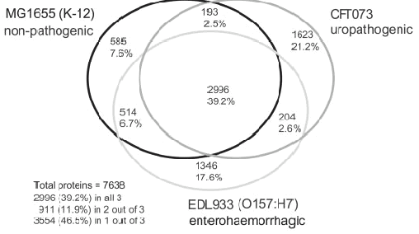
Which kind of genes are useful for Bacterial phylogenetics and population genetics?
Notes:
Enfoquémonos en la pregunta: ¿Qué genes son potencialmente adecuados como marcadores moleculares para sistemática bacteriana?
Muchas especies bacterianas tienen lo que se conoce como pangenomas abiertos, con una pequeña fracción de genes conservados entre las cepas de la especie (el genoma núcleo o core) y una fracción mucho mayor de genes cepa-específicos. Esto fue primeramente mostrado en un trabajo del grupo de Fred Blattner en el que compararon los genomas de tres cepas de Ecoli, una comensal, una enterohemorrágica y una uropatogénica. Como muestra este diagrama de Venn, las tres cepas comparten sólo un 39% de los genes.

Slide 43
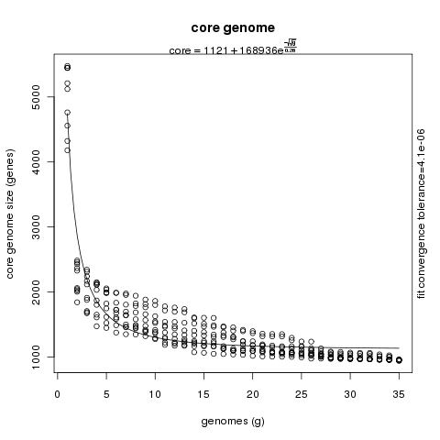
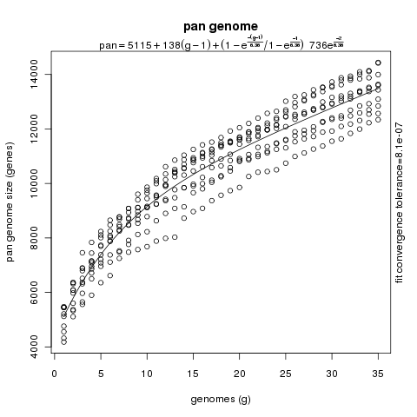
Computing the size of the core and pangenomes
for 35 E. coli (Shigella spp. incl.) strains
(Based on fully sequenced genomes available as of April 4th, 2010
Using BDBH + Pfam, Vinuesa & Contreras-Moreira, in prep.)
Genoma core:
961genes
Pangenoma:
5115+138

Slide 44
Basic concetps in bacterial comparative genomics –
Mosaic genome structure and the pangenome
“accessory/flexible genome”:
patchy distribution among strains
ecological specialization
Plasmids, phages, GIs, ICE, integrons …
highly transferable (HGT)
“core genome”:
orthologous gene families
species/population trees
population genetics
(from Welch et al., 2002)
Notes:
Obviamente sólo los genes del core genómico son de utilidad para inferir filogenias multiespecie y para hacer análisis de genética de poblaciones para obtener estimas de la intensidad de las distintas fuerzas evolutivas que moldean las estructuras genéticas de especies particulares.
Los loci accesorios, esto es, aquellos presentes sólo en una fracción de las cepas de una especie, frecuentemente codifican funciones relacionadas con la especialización ecológica tales como genes de virulencia o simbiosis, los cuales son muy informativos sobre atributos ecológicos de las cepas que los contienen, pero que frecuentemente tienen una historia evolutiva independiente de la de los genes del core. Este hecho recalca la naturaleza quimérica o en mosaico de muchos genomas bacterianos.

Slide 45
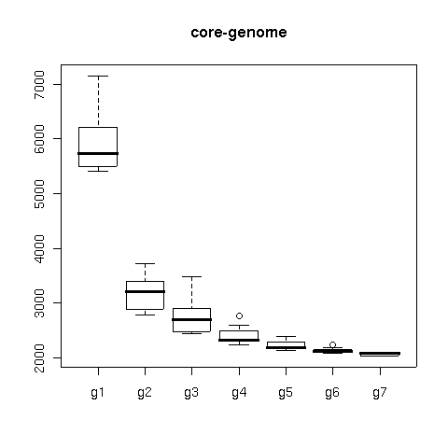
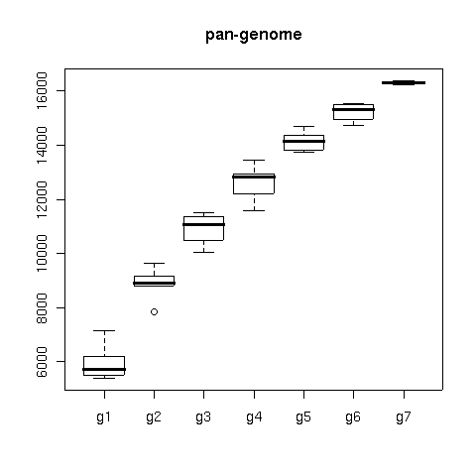
El pangenoma microbiano: pangenomas abiertos y cerrados
Estima de tamaños del genoma
“núcleo” (core) y pangenoma de
Rhizobiaceae simbióticos
(Vinuesa y Contreras-Moreira,
2007, unpubl.)

Slide 46
Inferencias basadas en xenólogos tampoco
recuperan la filogenia de especies
Filogenia Bayesiana de especies de
Bradyrhizobium basada en ortólogos
glnII+recA congruentes
B. japonicum USDA142
B. canariense BC-C2 (Canary Is.)
B. japonicum USDA136
1.00/100
B. canariense BRE-4 (Canary Is.)
B. japonicum USDA122
B. canariense BC-MAM1 (Morocco)
bv. glycinearum
1.00/78
B. canariense BC-MAM5 (Morocco), ISLU16 (Spain)
I
100
B. japonicum USDA110
B. canariense BC-MAM2, BC-MAM6 (Morocco)
B. canariense
B. japonicum
B. japonicum DSMZ30131
B. canariense BC-MAM9 (Morocco)
1.00/97
97
B. japonicum USDA6T
B. canariense BC-MAM12 (Morocco)
0.99/100
B. elkanii USDA61 D28964.1
1.00/100
B. canariense BC-P22 (Canary Is.)
100
B. elkanii USDA94 D28965.1
B. canariense BC-MAM8 (Morocco)
99
B. elkanii USDA46 D28963.1
1.00/100
B. canariense BES-1 (Canary Is.)
100
B. canariense BTA1^{T} AJ560653.1
B. canariense BES-2 (Canary Is.), BC-MAM11 (Morocco)
B. canariense BCO 1 AJ560656.1
0.99/78
1.00/100
B. japonicum X6-9 (China)
100
bv. genistearum
B. japonicum DSMZ30131^{T} (Japan)
100
B. japonicum WM9 AF222753
B. japonicum FN13 (Mexico)
B. japonicum ISLU256 AJ560651.1
1.00/95
B. japonicum BGA-1 (Canary Is.)
B. japonicum
100
B. japonicum BC-P14 (Canary Is.)
II
100
B. japonicum ISLU207 AJ560652.1
79
1.00/84
B. japonicum X3-1 (China)
B. canariense BLUH1 AJ560655.1
1.00/98
B. japonicum Blup-MR1 (Germany)
S. meliloti 1021 E006469
B. japonicum USDA110 (USA)
R. leguminosarum bv. viciae USDA2478 D28960.1
0.98
*
1.00/99
B. japonicum USDA122 (USA), Nep1 (Nepal)
R. leguminosarum bv. trifolii USDA2161 D28959.1
Bradyrhizobium genosp. α BC-C1 (Canary Is.)†
III, α
R. leguminosarum bv. trifolii AF217271.1
0.99/94
Bradyrhizobium genosp. α CIAT3101 (Colombia)†
0.1 substitutions/site
*
B. liaoningense Spr3-7 (China)
IV
1.00
/100
B. liaoningense LMG18230^{T} (China)
B. nodC ML phylogeny (GTR+G)
Al comparar figs. A y B se comprueba
que el locus simbiótico nodC ha
sufrido TGH
Bradyrhizobium genosp. β BC-P6 (Canary Is.)
Vinuesa et al. (2005). Mol. Phylogenet. Evol. 34:29-54
1.00/100
1.00/100
0.93/86
Bradyrhizobium genosp. β BRE-1 (Canary Is.)
V, β
Bradyrhizobium genosp. β BC-MK6 (Morocco)
0.99/91
1.00
/100
1.00/93
B. yuanmingense B070^{T} (China)
VI (B. yuanmingense)
B. yuanmingense LMTR28 (Peru)
B. yuanmingense TAL760 (Mexico)
Vinuesa et al. (2005).
IJSEM 55:569-575
1.00/100
1.00/100
B. elkanii USDA46 (USA)
VII (B. elkanii)
1.00/100
B. elkanii USDA76^{T} (USA)
B. elkanii USDA94 (USA)
1.00/100
Bradyrhizobium sp. BTAi1 (USA)
VIII (photosynthetic)
Bradyrhizobium sp. IRBG231 (Philippines)†
Bradyrhizobium sp. IRBG127 (Philippines)†
S. meliloti 1021†
0.1
Rho. palustris Pal-1†
substitutions per site
Notes:
Tema 1: Conceptos básicos de evolución molecular y filogenética
BGE-IV, LCG-UNAM
© Pablo Vinuesa 2008, vinuesa@ccg.unam.mx; http://www.ccg.unam.mx/~vinuesa/index.html

Slide 47
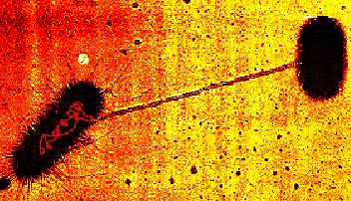
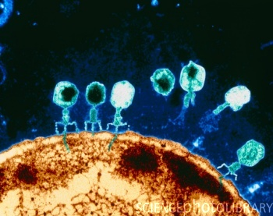
Prokaryotic sex (parasexuality)
Conjugation
Transduction
Transformation
Syngamic sex vs. prokaryotic parasexuality:
Bacterial sex is rare and decoupled from
reproduction
Can be highly promiscuous
It is highly localized and mediated by different
homologous and illegitimate recombination mechan.
homologous recomb.
illegitimate recomb.

Slide 48
The constrasting genetic structures of bacterial populations
(homologous recombination)
...
...
...
clonal
structure
panmictic
structure
Increase of r /m
the mutation rate is low
linkage disequilibrium
temporal stability of clonal lineages
tree-like evolution
linkage equilibrium
randomnization of alleles vs. phylogeny
temporal instability of clonal lineages
reticulated evolution

Slide 49
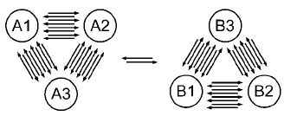


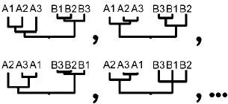
Consequences of homologous recombination
for phylogeny estimation
localized intragenic mosaicism at
some loci for some individuals of
a population (species)
topological incongruence of trees
inferred from different loci among
members of the same species
(reticulated evolution)
Vinuesa et al., 2005 Syst. Appl. Microbiol.
Some individuals of a population may contain
some xenologous loci or intragenic mosaics
with xenologous DNA segments
This does not preclude the delineation of
species as phylogenetic clades
2. much higher topological congruence
when members of different “species”
are analyzed

Slide 50
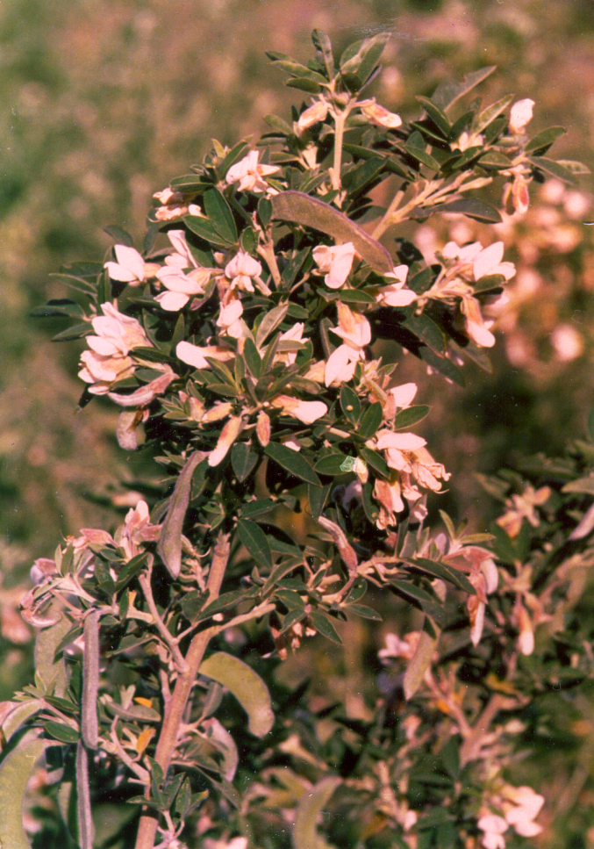


Natural history of rhizobia -
N₂-fixing legume nodule microsymbionts
Isolation of symbiotic rhizobia from
endemic Canarian genistoid legumes
500 µm
Nodules
CLSM of GFP-expresssing
rhizobia within a nodule
Field-collected nodules
Nodules induced in the laboratory on
particular trap plants using native soils
as the inoculum
Chamaecytisus proliferus
(Tagasaste)

Slide 51


Natural history of Rhizobia from the Canary Islands
locations of
sampled
populations
continental
Adenocarpus foliolosus (“Codeso”)
insular
Can bacterial species boundaries be recognized?
How many species nodulate ECGLs?
Which forces shape their population genetic structures?
geographically structured populations?

Slide 52
Bradyrhizobium strains (n=315)
(23 host genera in 11 tribes, from 24 countries on 4 continents)
Collection
n° of
hosts
geographic origin
ref/source
isolates
ECGL isolates
Canarian isolates
126
Chamaecytisus
Gran Canaria,
La Palma, Gomera
Tenerife
Vinuesa et al., 1998. AEM.64:2096- 2104
Spartocytisus
Vinuesa, Mol. Phylogenet. Evol. 2005
Teline
Vinuesa, Int.. J. Syst. Evol. Microbiol. 2005
Maroccan isolates
24
Chamaecytisus
M.-Kenitra, Mammora
CIAT
20
Alysicarpus, Calopogonium,
Australia, Brazil, Colombia,
Centro Internacional de Agricultura
Centrosema, Desmodium,
Hawaii, Kenya, Mexico,
Tropical, Cali, Colombia
Macrotyloma, Pueraria
Thailand, Malaysia, Peru,
Stylosanthes
Zimbabwe
Chinese isolates
3
Glycine
China
Holger Blasum
from
G. max
CIFN
2
Lupinus
Mexico
Barrera
et al
., 1997. Int. J. Syst.
Bacteriol.
47
:1086-1091.
IRRI
10
Aeschynomene, Acacia,Crotalaria
Hawaii, India, Japan, Kenya,
So
et al
., 1994. Int. J. Syst. Bacteriol.
Glycine, Indigofera, Macrotyloma
Mexico, Philippines, Zimbabwe
44
:392-403
Vigna
HAMBI
6
Arachis
Hawaii, China
Zhang et al., 1991. Int. J. Syst. Bacteriol.
Ref. isolates for phylogenetic analyses
41
:104-113
K. Lindström, Univ. Helsinki
IVIC
8
Glycine, Vigna
Venezuela
M. Sicardi and M. L. Izaguirre-Mayoral
BOTAMAR
6
Glycine, Lupinus
USA, Germany
P. Vinuesa, Philipps-Universität Marburg
USDA/ARS
4
Glycine
USA
P. van Berkum, USDA/ARS
LMG
1
Glycine
China
A. Willems, U. Ghent
DSMZ
1
Glycine
China
CIFN
5
Phaseolus lunatus
Peru
E. Ormeño, CIFN-UNAM
IPN
1
Lespedeza
China
E.T. Wang, CB-IPN
LMG
1
Glycine
China
A. Willems, U. Gent
BOTAMAR
80
Glycine
India, Myanmar, Nepal, Vietnam
Vinuesa, Rojas-Jiménez, Mahna, Moe,
Prasad, Babu, Thierfelder & Werner

Slide 53
Methods and molecular markers:
identification of individuals and
delineation populations and species
A.- Hierarchical
typing scheme
B.- phylogenetic and DNA
polymorphism analyeses
ARDRA* (rrs + rrl + ITS)
rrn operon genes
rrs
ITS (rrs to rrl)
MLEE
housekeeping (“core”) genes
atpD*
glnII*
recA*
rpoB
rep-PCR
Genus Species Strain
increasing taxonomic resolution
symbiotic (“adaptive or auxiliary”)
nifH*
nodC*

Slide 54
Bayesian species phylogeny based on congruent glnII+recA sequences
(mixed models with site-specific rates for each gene and codon position)
B. canariense BC-C2 (Canary Is.)
1.00/100
B. canariense BRE-4 (Canary Is.)
B. canariense BC-MAM1 (Morocco)
1.00/78
B. canariense BC-MAM5 (Morocco), ISLU16 (Spain)
I
B. canariense BC-MAM2, BC-MAM6 (Morocco)
B. canariense
B. canariense BC-MAM9 (Morocco)
1.00/97
B. canariense BC-MAM12 (Morocco)
0.99/100
1.00/100
B. canariense BC-P22 (Canary Is.)
Do lineages I and II correspond to distinct
species, or are they subpopulations of a
species with strong internal subdivision?
recombination and DNA polymorphism
analyses should be able to discern
among these alternatives
B. canariense BC-MAM8 (Morocco)
1.00/100
B. canariense BES-1 (Canary Is.)
B. canariense BES-2 (Canary Is.), BC-MAM11 (Morocco)
0.99/78
1.00/100
B. japonicum X6-9 (China)
B. japonicum DSMZ30131^{T} (Japan)
B. japonicum FN13 (Mexico)
1.00/95
B. japonicum BGA-1 (Canary Is.)
B. japonicum
B. japonicum BC-P14 (Canary Is.)
II
1.00/84
B. japonicum X3-1 (China)
1.00/98
B. japonicum Blup-MR1 (Germany)
B. japonicum USDA110 (USA)
0.98
*
1.00/99
B. japonicum USDA122 (USA), Nep1 (Nepal)
Bradyrhizobium genosp. α BC-C1 (Canary Is.)†
III, α
0.99/94
Bradyrhizobium genosp. α CIAT3101 (Colombia)†
(Vinuesa et al. 2005, Mol. Phylogenet. Evol. 34: 29-54)
*
B. liaoningense Spr3-7 (China)
IV
1.00
/100
B. liaoningense LMG18230^{T} (China)
1.00/100
1.00/100
0.93/86
Bradyrhizobium genosp. β BC-P6 (Canary Is.)
V, β
Bradyrhizobium genosp. β BRE-1 (Canary Is.)
Bradyrhizobium genosp. β BC-MK6 (Morocco)
0.99/91
1.00
/100
1.00/93
B. yuanmingense B070^{T} (China)
VI (B. yuanmingense)
B. yuanmingense LMTR28 (Peru)
B. yuanmingense TAL760 (Mexico)
1.00/100
1.00/100
B. elkanii USDA46 (USA)
VII (B. elkanii)
1.00/100
B. elkanii USDA76^{T} (USA)
B. elkanii USDA94 (USA)
1.00/100
Bradyrhizobium sp. BTAi1 (USA)
VIII (photosynthetic)
Bradyrhizobium sp. IRBG231 (Philippines)†
Bradyrhizobium sp. IRBG127 (Philippines)†
S. meliloti 1021†
0.1
Rho. palustris Pal-1†
substitutions per site

Slide 55
Recombination and species delineation – phylogenetic approaches
The biological species concept for bacteria sensu Dykhuizen & Green (1991)
B. canariense
B. japonicum
atpD
B. elkanii
glnII
BC P24
79
BES2
BC P22 BES1
72
BTA1
69
BC.P5
BCO1
BES2
87
BC MAM8 BC MAM11
65
BC MAM8 BC MAM11
BC P24
BTA1
BC.C2
79
BC MAM9
61
BC P22 BES1
100
BCO1
BC MAM9
BC MAM3 BC MAM12
100
71
BC MAM3 BC MAM12
BC.C2
BRE4
BRE4
92
BC MAM2 BC MAM5
BC MAM6 ISLU16
B. canariense
98
BC.MAM1
B. canariense
BC.P5
100
72
BC MAM2, BC MAM5,
BC MAM6,
ISLU16
99
BC.MAM1
B. japonicum
65
USDA122
100
B. japonicum
71
USDA122
100
Nep1
100
USDA110
100
USDA110
Nep1
BC.P14
72
BLup MR1
BGA1
85
FN13
61
FN13
100
BGA1
BLup MR1
BC.P14
X3.1
82
X3.1
USDA6T
66
X6.9
98
X6.9
B. elkanii
77
30131T
B. elkanii
92
30131T
96
USDA6T
USDA76T
USDA76T
atpD - MP (mjrc)
glnII - MP (mjrc)

Slide 56
Split decomposition analyses depict the patterns of reticulated evolution
A) atpD+glnII
B. japonicum
B) glnII+recA
C) atpD+recA
BC-MAM12
Blup-MR1
Blup-MR1
USDA122
X6-9
X3-1
BC-P14
FN13
FN13
Nep1
BC-MAM9
30131^{T}
BC-MAM1
BGA-1
USDA110
BC-MAM2,
BC-MAM6
BCO-1
USDA122
USDA110
BGA-1
BC-MAM2, BC-MAM5,
BC-MAM6, ISLU16
BC-P5
USDA6^{T}
BRE-4
30131^{T}
BC-MAM5, ISLU16
BC-P22
USDA110
Nep1
BRE-4
X6-9
BC-MAM1
USDA122, Nep1
BC-MAM8
BC-P22, BC-P24, BES-1
BC-C2
X3-1
BC-C2
BC-P5
BC-P14
30131^{T}
BC-MAM1
BCO-1
BES-2
BC-MAM9
BC-P5
X6-9
BC-C2
BTA-1^{T}
BC-MAM3, BC-MAM12
BC-P24
BC-P14
FN13
BC-P22
BC-P24
BC-MAM11
BC-MAM8, BC-MAM11
BES-2, BC-MAM11
BC-MAM8
BGA-1
BRE-4
BC-MAM9,
BC-MAM12
BES-1
BES-2
BTA-1^{T}
B. canariense
BES-1
BTA-1^{T}
X3-1
BC-MAM5,
ISLU16
BCO-1
Fit=80.9 ntax=28 nchar=93(of 1105)
Blup-MR1
BC-MAM2,
BC-MAM6
Fit=81.3 ntax=30 nchar=90(of 1077)
Fit=82.1 ntax=28 nchar=108(of 994)
Pairwise ILDª (above diagonal) and Shimodaira-Hasegawa^{b} (below diagonal) tests.
Locus
ITS
atpD
glnII
(Vinuesa et al. 2005, Mol. Phylogenet. Evol. 34: 29-54)
recA
ITS
P = 0.001 (n = 26) ª
P = 0.005 (n = 24)
P = 0.009 (n = 28)
atpD
192.778 (P < 0.01)
P < 0.001 (n = 32)
P < 0.001 (n = 28)
glnII
64.214 (P < 0.05)
138.018 (P < 0.01)
P = 0.057 (n = 28)
recA
25.383 (P < 0.05)
21.155 (P < 0.01)
25.383 (P < 0.05)
ª P values for 1,000 random partitions for the number of sequences indicated in parenthesis.
^{b} Difference in -lnL values and signficance level in parenthesis for 1,000 bootstrap pseudoreplicates under the RELL model for the same sequence set used in the ILD analysis.

Slide 57


ML nifH and nodC phylogenies uncover HGT events of
sym (auxiliary) loci across Bradyrhizobium species
100
B. japoncium bv. glycinearum USDA110, USDA122, DSMZ30131^{T}
B. japonicum USDA142
99
B. liaoningense bv. glycinearum LMG18230^{T}
bv. glycinearum
(soybeans)
B. japonicum USDA136
99
B. yuanmingense CCBAU10071^{T} AY599090
B. japonicum USDA122
bv. glycinearum
100
B. liaoningense (Arachis) Spr37 AY386787
100
B. japonicum USDA110
74
B. elkanii USDA46 AY599091, USDA94 AY599092
B. japonicum DSMZ30131
88
Bradyrhizobium sp. (Aeschynomene) IRBG228 AB079616
B. japonicum
97
B. japonicum USDA6T
95
Bradyrhizobium sp. (Aeschynomene) BTAi1 AB079618
B. elkanii USDA61 D28964.1
99
Bradyrhizobium sp. (Aeschynomene) IRBG2 AB079615
100
B. elkanii USDA94 D28965.1
A. caulinodans ORS571^{T} M16709
99
B. elkanii USDA46 D28963.1
100
B. japoncium bv. genistearum BLup MR1 (Germany)
100
B. canariense BTA1^{T} AJ560653.1
B. japoncium bv. genistearum BGA.1 (Palma, Can. Is.)
B. canariense BCO 1 AJ560656.1
B. japoncium bv. genistearum FN13 (Mexico)
bv. genistearum
(genistoid legumes)
100
100
B. japonicum WM9 AF222753
bv. genistearum
76
100
B. canariense bv. genistearum BC.C2
B. japonicum ISLU256 AJ560651.1
Bradyrhizobium genospecies α bv. genistearum BC.C1
100
100
B. japonicum ISLU207 AJ560652.1
100
B. canariense bv. genistearum BES1
79
B. canariense BLUH1 AJ560655.1
B. canariense bv. genistearum BTA1^{T}
S. meliloti 1021 E006469
S. meliloti 1021 AE006469
R. leguminosarum bv. viciae USDA2478 D28960.1
Sinorhizobium sp. NGR234 AE000105
R. leguminosarum bv. trifolii USDA2161 D28959.1
R. leguminosarum SU329 K00490
R. leguminosarum bv. trifolii AF217271.1
0.1 substitutions/site
0.1 substitutions/site
A. nifH ML phylogeny (TrN+I+G)
B. nodC ML phylogeny (GTR+G)
Chamaecytisus, Lupinus ...
(bv. genistearum)
Glycine
(bv. glycinearum)

Slide 58
ML nifH and nodC phylogenies uncover HGT events of
sym (auxiliary) loci across Bradyrhizobium species
100
B. japoncium bv. glycinearum USDA110, USDA122, DSMZ30131^{T}
B. japonicum USDA142
99
B. liaoningense bv. glycinearum LMG18230^{T}
bv. glycinearum
(soybeans)
B. japonicum USDA136
99
B. yuanmingense CCBAU10071^{T} AY599090
B. japonicum USDA122
bv. glycinearum
100
B. liaoningense (Arachis) Spr37 AY386787
100
B. japonicum USDA110
74
B. elkanii USDA46 AY599091, USDA94 AY599092
B. japonicum DSMZ30131
88
Bradyrhizobium sp. (Aeschynomene) IRBG228 AB079616
B. japonicum
97
B. japonicum USDA6T
95
Bradyrhizobium sp. (Aeschynomene) BTAi1 AB079618
B. elkanii USDA61 D28964.1
99
Bradyrhizobium sp. (Aeschynomene) IRBG2 AB079615
100
B. elkanii USDA94 D28965.1
A. caulinodans ORS571^{T} M16709
99
B. elkanii USDA46 D28963.1
100
B. japoncium bv. genistearum BLup MR1 (Germany)
100
B. canariense BTA1^{T} AJ560653.1
B. japoncium bv. genistearum BGA.1 (Palma, Can. Is.)
B. canariense BCO 1 AJ560656.1
B. japoncium bv. genistearum FN13 (Mexico)
bv. genistearum
(genistoid legumes)
100
100
B. japonicum WM9 AF222753
bv. genistearum
76
100
B. canariense bv. genistearum BC.C2
B. japonicum ISLU256 AJ560651.1
Bradyrhizobium genospecies α bv. genistearum BC.C1
100
100
B. japonicum ISLU207 AJ560652.1
100
B. canariense bv. genistearum BES1
79
B. canariense BLUH1 AJ560655.1
B. canariense bv. genistearum BTA1^{T}
S. meliloti 1021 E006469
S. meliloti 1021 AE006469
R. leguminosarum bv. viciae USDA2478 D28960.1
Sinorhizobium sp. NGR234 AE000105
R. leguminosarum bv. trifolii USDA2161 D28959.1
R. leguminosarum SU329 K00490
R. leguminosarum bv. trifolii AF217271.1
0.1 substitutions/site
0.1 substitutions/site
A. nifH ML phylogeny (TrN+I+G)
B. nodC ML phylogeny (GTR+G)
The nifH and nodC phylogenies correlate with the host range of isolates, but not with their species
phylogeny, highlighting the different evolutionary histories of “core” and “accessory” genes.
Although HGT has distributed the genistearum-type sym locus across sympatric species,
their boundaries are well defined (core loci).
(Vinuesa et al. 2005, Int. J. Syst. Evol. Microbiol. 55:569-575)

Slide 59

Analysis of DNA polymorphisms:
genetic differentiation and gene flow estimates for populations of
B. canariense and its sister species B. japonicum
(Vinuesa et al. 2005, Mol. Phylogenet. Evol. 34: 29-54 )

Slide 60

Is there a reasonable explanation for the lack of genetic differentiation
and high migration rates estimated between insular and continental populations
of Bradyrhizobium canariense?

Slide 61

Is there a reasonable explanation for the lack of genetic differentiation
and high migration rates estimated between insular and continental populations
of Bradyrhizobium canariense?

Slide 62
Is there a reasonable explanation for the lack of genetic differentiation
and high migration rates estimated between insular and continental populations
of Bradyrhizobium canariense?
H₁: Greater geographic distances between populations are
required to detect significant genetic differentiation
among them (“isolation by distance”)
H₂: The molecular markers used don´t provide enough
informative polymorphisms to uncover significant
geographic population subdivision

Slide 63



Part 2: Natural history of aquatic Stenotrophomonas: species & niches
Best Bayesian species tree
(multispecies coalescent)
# env.
isolates
1
10
4
MLSA of the genus Stenotrophomonas
I. Data & methods
7 genes; 194 NR haplotypes from 11/12 species
105 env. isolates from Mexican rivers (68 haplotypes)
103 NR refererence STs from pubmlst.org
24 reference genomes from GenBank
Multispecies coalescent + Bayes factors analysis
+ population genetics for species delimitation
ABR profiling and β-lactamase activity assays
51
11
15
3
II. Results
Smc
Recovered 7 species from our samples
Resolved 5 species in the Smc; Smc1 and Smc2 MX
Only S. maltophilia is M(X)DR and MBL producer
Detected significant habitat partitioning of species
Ochoa-Sánchez & Vinuesa, 2017

Slide 64


Bayesian species delimitation based on the multispecies-coalescent and Bayes factors
Table 2. Bayes factor analysis for 5 species delimitation hypotheses within the S. maltophilia complex,
plus genogroups #8 and #10, based on marginal likelihoods computed for each hypothesis by path sampling.
Species modelª | marginal lnL estimate | Model rank | ln-BF^{b} (vs. best) | ln-BF^{c} (vs. previous)
split1 | -31347.16515 | 1 (best) | NA | NA
lump_ Smsl+Smc1 | -31384.34206 | 2 | 4.308835** | 4.308835** (2 vs. 1)
lump_Smsl +Smc12 | -31498.71633 | 3 | 5.714071*** | 5.432623*** (3 vs. 2)
lump_Smsl +Smc123 | -31521.18269 | 4 | 5.852303*** | 3.805166** (4 vs. 3)
lump_Smsl +Smc1234 | -31593.24923 | 5 | 6.19882*** | 4.970737** (5 vs. 4)
For each hypothesis triplicate MCMC runs were launched with 10E8 steps
Smc
Smc
Ochoa-Sánchez & Vinuesa, 2017

Slide 65

Unsupervised learning methods to find groups within the Smc and S. maltophilia s. lato
lineages based on cgANDb ( = 100 - cgANIb)
up to 13 potential species
resolved within Smsl
at cgANDb = 4.1 (cgANIb = 95.9)
Vinuesa et al., 2018
Figure 8

Slide 67
Parte 3. Inferencia filogenética: los detalles (básicos)
Tipos de árboles filogenéticos y su “anatomía”
El protocolo básico para un análisis filogenético de secuencias moleculares
Alineamientos múltiples y formatos de secuencias
Clasificación de métodos filogenéticos
Métodos filogenéticos basados en matrices de distancias
Modelos de sustitución empíricos y paramétricos
Pruebas de soporte de biparticiones (bootstrap)
Demostración de software

Slide 68
Arboles filogenéticos: una introducción al bosque
(I) terminología y conceptos básicos: anatomía de un árbol
Definición: Un árbol filogenético es una estructura matemática usada para representar la historia
evolutiva (relaciones de ancestro-descendiente) entre un grupo de secuencias o organismos.
Dicho patrón de relaciones históricas es la estima hecha de la filogenia o árbol evolutivo.
Humano
Gorila
Anatomía básica de un árbol
A
B
C
D
E
nodo terminal,
hoja u OTU, grado 1
Chimpancé
Orangutan
árbol no enraizado, sin direccionalidad
nodo interno,
vértice, grado 3
rama
split (bipartición)
(ABC|DE = ***--)
nodo raíz, grado 2
tiempo
reconstrucción de caracteres ancestrales
longitud de ramas
soporte o confianza en splits
árbol enraizado, con direccionalidad, que
indica relaciones ancestro-descendiente
(((humano, chimp),gorila), orang)
Notes:
Fac. de Química UNAM / 12de Febrero de 2014
Introducción a la Inferencia Filogenética
© Pablo Vinuesa 2014, vinuesa{at}ccg{dot}unam{dot}mx http://www.ccg.unam.mx/~vinuesa/

Slide 69
Arboles filogenéticos: una introducción al bosque
(II) enraizamiento de árboles
Tres métodos usados para el enraizado de
árboles:
grupo externo - (invertebado) a grupo
interno (vertebrados)
punto medio – se pone la raíz en el punto
intermedio del camino más largo del árbol
duplicación génica – enraizamos en el nodo
que separa a las copias parálogas
La mayoría de los métodos de reconstrucción estiman
árboles no enraizados, por lo que no disciernen entre
las 5 posibles topologías enraizadas generables a partir
de 4 OTUs.
Para enraizar un árbol (decidir cual topología es la
que refleja el proceso evolutivo), necesitamos infor-
mación biológica adicional
Notes:
Fac. de Química UNAM / 12de Febrero de 2014
Introducción a la Inferencia Filogenética
© Pablo Vinuesa 2014, vinuesa{at}ccg{dot}unam{dot}mx http://www.ccg.unam.mx/~vinuesa/

Slide 70
Arboles filogenéticos: una introducción al bosque
(III) terminología y conceptos básicos
Los árboles son como móviles: las ramas pueden rotarse sobre sí mismas sin afectar
a las relaciones entre los OTUs; ((((A,B),C),D),E) se puede representar como:
A
C
E
B
=
A
=
C
C
B
A
D
D
B
E
E
D
Los árboles presentan distintos grados de resolución
topología estrella
topología parcialmente
resuelta
topología totalmente
resuelta
politomías
Notes:
Fac. de Química UNAM / 12de Febrero de 2014
Introducción a la Inferencia Filogenética
© Pablo Vinuesa 2014, vinuesa{at}ccg{dot}unam{dot}mx http://www.ccg.unam.mx/~vinuesa/

Slide 71
Arboles filogenéticos: una introducción al bosque
(V) terminología y conceptos básicos: tipos de árboles
R. galegae
Un cladograma: sólo indica las relaciones
de ancestría enter OTUs
R. huautlense
sin significado
S. meliloti
M. plurifarium
B. japonicum
sin significado
0.02
0.05
R. galegae
Una topología aditiva contiene la informa-
ción sobre longitudes de ramas, que refleja
la distancia genética entre OTUs. Así entre
R. galegae y R. huautlense la distancia esti-
mada es de: 0.05 + 0.06 = 0.11
0.02
0.06
R. huautlense
0.01
0.07
S. meliloti
sin significado
0.09
M. plurifarium
0.10
B. japonicum
0.02
Sust./ sitio
divergencia genética
R. galegae
Una topología ultramétrica, dendrograma o
árbol linearizado, representa un tipo espe-
cial de árbol aditivo en el que los nodos ter-
minales son todas equidistantes de la raíz.
Este tipo de árbol se emplea para represen-
tar el tiempo evolutivo, expresado bien como
años o cantidad de divergencia medida por
un reloj molecular
R. huautlense
S. meliloti
M. plurifarium
sin significado
B. japonicum
400
300
200
100
0
My
0.10
0.08
0.06
0.04
0.02
0.00
Sust./
sitio/My
tiempo
Notes:
Fac. de Química UNAM / 12de Febrero de 2014
Introducción a la Inferencia Filogenética
© Pablo Vinuesa 2014, vinuesa{at}ccg{dot}unam{dot}mx http://www.ccg.unam.mx/~vinuesa/

Slide 72
Protocolo básico para un análisis filogenético de secuencias moleculares
Colección de secuencias homólogas
BLAST y FASTA
Alineamiento múltiple de secuencias
Clustal, T-Coffee ...
Análisis evolutivo del alineamiento y selección del modelo de sustitución más ajustado
tests de saturación, modeltest, ...
Estima filogenética
NJ, ME, MP, ML, Bayes ...
Pruebas de confiabilidad de la topología inferida
proporciones de bootstrap
probabilidad posterior ...
Interpretación evolutiva y aplicación de las filogenias
Notes:
Fac. de Química UNAM / 12de Febrero de 2014
Introducción a la Inferencia Filogenética
© Pablo Vinuesa 2014, vinuesa{at}ccg{dot}unam{dot}mx http://www.ccg.unam.mx/~vinuesa/

Slide 73
Homología entre secuencias de DNA:
alineamientos múltiples
A lo largo de la evolución las secuencias descendientes de otra ancestral van acumulando
diversos tipos de mutaciones. Estas son mutaciones puntuales o reorganizaciones genó-
micas, que pueden involucrar inserciones, deleciones, inversiones, translocaciones o du-
plicaciones, mediados por distintos mecanismos de recombinación (homóloga e ilegítima)
Cualquier análisis filogenético y/o evolutivo de secuencias moleculares require de un alinea-
miento para poder comparar sitios homólogos entre las secuencias a estudiar. Para ello se
escriben las secuencias en filas una sobre la otra, de modo que los sitios homólogos quedan
alineados por columnas. Cada sitio o columna del alineamiento corresponde a un caracter,
y los nt o aa que ocupan dichas posiciones representan los distintos estados del caracter
3
3
3
3
3
3
3
3
3
3
3
3
3
3
3
3
3
3
3
3
3
Notes:
Fac. de Química UNAM / 12de Febrero de 2014
Introducción a la Inferencia Filogenética
© Pablo Vinuesa 2014, vinuesa{at}ccg{dot}unam{dot}mx http://www.ccg.unam.mx/~vinuesa/

Slide 74

Homología entre secuencias de DNA:
alineamientos múltiples
Cuando por eventos de inserción o deleción (indeles) las secuencias homólogas presentan
distintas longitudes, es necesario introducir “gaps” en el alineamiento para mantener la
correspondencia entre sitios homólogos situados antes y después de las regiones afectadas
por indeles. Estas regiones se identifican mediante guiones (-). Los indeles no se distribu-
yen aleatoriamente en las secuencias codificadoras. Casi siempre aparecen ubicados
entre dominios funcionales o estructurales, preferentemente en bucles (loops) que conec-
tan a dichos dominios. Esto vale tanto para RNAs estructurales (tRNAs y rRNAs) como
para proteínas. No suelen interrumpir el marco de lectura, ya que ello inactivaría el gen.
A mayor distancia genética (evolutiva) entre un par de secuencias, mayor será el número de
mutaciones acumuladas. Dependiendo del tiempo de separación de los linajes y la tasa
evolutiva del locus, puede llegar a ser imposible alinear ciertas regiones debido a fenómenos
de saturación mutacional. Las regiones de homología dudosa deben de ser excluídas de un
análisis filogenético
Notes:
Fac. de Química UNAM / 12de Febrero de 2014
Introducción a la Inferencia Filogenética
© Pablo Vinuesa 2014, vinuesa{at}ccg{dot}unam{dot}mx http://www.ccg.unam.mx/~vinuesa/

Slide 75
Pasos en la generación de un alineamiento múltiple
siguiendo la estrategia de alineamiento progresivo
Se generan todos los
posibles alineamientos pa-
reados, usando métodos
heurísticos o exhausivos
(PD), y se calcula su score
(puntuación) en base a la
matrix de sustitución y gap
penalties elegida
puntuación 1-2
puntuación 1-3
.
.
.
.
.
.
puntuación 4-5
Se estima un árbol guía
usando un método de
distancias (NJ o UPGMA),
el cual representa de manera
aproximada las relaciones entre
las secuencias
Se calcula una matriz
de distancias en base a las
puntuaciones de los alinea-
mientos pareados del paso
anterior (no. de sustitucio-
nes entre pares de secs.
5X5
1
El árbol guía se usa
para hacer el alineamiento
riguroso (PD) y global,
siguiendo el orden de simi-
litud indicado por el
árbol guía
2
4
3
5
0.02
Notes:
Fac. de Química UNAM / 12de Febrero de 2014
Introducción a la Inferencia Filogenética
© Pablo Vinuesa 2014, vinuesa{at}ccg{dot}unam{dot}mx http://www.ccg.unam.mx/~vinuesa/

Slide 76
Pasos en la generación de un alineamiento múltiple
siguiendo la estrategia de alineamiento progresivo
- y su uso para estimar una filogenia
1
2
3
4
5
métodos algorítmicos
(NJ y UPGMA)
búsquedas exhaustivas o heurísticas
bajo un criterio de optimización
(ME, MP y ML)
matriz de dist.
5 X 5
1
1
2
2
4
4
3
3
5
5
0.02
0.02
Notes:
Fac. de Química UNAM / 12de Febrero de 2014
Introducción a la Inferencia Filogenética
© Pablo Vinuesa 2014, vinuesa{at}ccg{dot}unam{dot}mx http://www.ccg.unam.mx/~vinuesa/

Slide 77

Alineamientos múltiples progresivos usando Clustal
La familia Clustal es posiblemente la más popular para hacer AMs de nt y aa
Existen versiones para todas las plataformas y en red (http://www2.ebi.ac.uk.clustalw)
La primera versión (Clustal) salió en 1988, la última, ClustalX, en 1997 (última Vers. = 2.0)
ClustalX (X-windows Clustal) lee secuencias en diversos formatos, calcula un árbol guía
NJ, usando algoritmos heurísticos o exhausivos sobre aln locales basado en distintas
matrices de pesado y de penalización de gaps afines y sitio-específicos. Puede hacer
alineamientos de perfiles y existen diversas herramientas de control de calidad del AM
y para hacerlo en base a criterios estructurales, usando por ej. máscaras estructurales.
Partes del alineamiento o secuencias particulares pueden ser realineadas para ir obteniendo
un aln global cada vez mejor. Es decir, ClustalX no sólo genera alineamientos (como
ClustalW), sino que éstos pueden ser editados y mejorados interactivamente por el usuario.
Además, ClustalX (y ClustalW) permite la reconstrucción y visualización de árboles NJ
y hacer análisis de bootstrap sobre los alineamientos. Finalmente, los AMs pueden ser
escritos en diversos formatos de salida (CLUSTAL, FASTA, NEXUS, PHYLIP ...)
Notes:
Fac. de Química UNAM / 12de Febrero de 2014
Introducción a la Inferencia Filogenética
© Pablo Vinuesa 2014, vinuesa{at}ccg{dot}unam{dot}mx http://www.ccg.unam.mx/~vinuesa/

Slide 78



Alineamientos múltiples progresivos usando Clustal
-un ejemplo: alineamiento de GDPs dependientes de NAD
1.- Seleccional modo de aln y fichero a alinear
(en este caso las secs. están escritas en for-
mato FASTA)
...
Notes:
Fac. de Química UNAM / 12de Febrero de 2014
Introducción a la Inferencia Filogenética
© Pablo Vinuesa 2014, vinuesa{at}ccg{dot}unam{dot}mx http://www.ccg.unam.mx/~vinuesa/

Slide 79
Formatos de secuencias
I) FASTA
Existen una gran cantidad de estilos o formatos de presentación de secuencias. Muchos
programas de análisis filogenético usan su propio formato (Phylip, Nexus, Mega ...)
El formato más sencillo es el FASTA, en el que cada secuencia se identifica mediante un
renglón descriptor que comienza con “>”, y en el siguiente renglón comienza la secuencia
>R._galegae
CCGCTGGTCACCTCCGGCAAGCGCGCCATCCACCAGGAAGCGCCTTCCTA
CGTCGATCAGTCGACCGAAGGCCAGATCCTGGTCACCGGCATCAAGGTCG
>M._plurifarium
CCGGTCGACGCCGTCGAGCTGCGTGCCATCCACCAGCCGGCTCCGGCCTA
TGTCGACCAGTCGACGGAAGCGCAGATCCTGGTTACCGGCATCAAGGTTC
>B._japonicum
CCGGTCAAGTCGGAAGGCCTGCGCGCCATCCACCAGGAAGCGCCGACCTA
CACCGACCAGTCCACCGAAGCTGAAATTCTCGTCACCGGCATCAAGGTCG
Notes:
Fac. de Química UNAM / 12de Febrero de 2014
Introducción a la Inferencia Filogenética
© Pablo Vinuesa 2014, vinuesa{at}ccg{dot}unam{dot}mx http://www.ccg.unam.mx/~vinuesa/

Slide 80
Formatos de secuencias
II) PHYLIP
Phylip (interleaved): no. seqs, no. caracteres
nombre secuencias (máx 10 caracteres) espacio, secuencia ...
3 100
R._galegae CCGCUGGUCA CCUCCGGCAA GCGCGCCAUC CACCAGGAAG CGCCUUCCUA
M._plurifa ...G.C.A.G ..GU..AGCU ...U...... ......CCG. .U..GG....
B._japonic ...G.CAAGU .GGAA...CU .......... .......... ....GA....
CGUCGAUCAG UCGACCGAAG GCCAGAUCCU GGUCACCGGC AUCAAGGUCG
U.....C... .....G.... CG........ ...U...... ........UC
.AC...C... ..C....... CUG.A..U.. C......... ..........
Phylip (sequential or non-interleaved)
3 100
R._galegae CCGCTGGTCA CCTCCGGCAA GCGCGCCATC CACCAGGAAG CGCCTTCCTA
CGTCGATCAG TCGACCGAAG GCCAGATCCT GGTCACCGGC ATCAAGGTCG
M._plurifa CCGGTCGACG CCGTCGAGCT GCGTGCCATC CACCAGCCGG CTCCGGCCTA
TGTCGACCAG TCGACGGAAG CGCAGATCCT GGTTACCGGC ATCAAGGTTC
B._japonic CCGGTCAAGT CGGAAGGCCT GCGCGCCATC CACCAGGAAG CGCCGACCTA
CACCGACCAG TCCACCGAAG CTGAAATTCT CGTCACCGGC ATCAAGGTCG
Notes:
Fac. de Química UNAM / 12de Febrero de 2014
Introducción a la Inferencia Filogenética
© Pablo Vinuesa 2014, vinuesa{at}ccg{dot}unam{dot}mx http://www.ccg.unam.mx/~vinuesa/

Slide 81
Formatos de secuencias:
su interconversión
Cuando preparamos un fichero con nuestras propias secuencias generalmente lo más
adecuado es hacerlo en formato FASTA
Si necesitamos pasarlo a otro formato, una buena opción es hacerlo con ReadSeq
http://iubio.bio.indiana.edu/cgi-bin/readseq.cgi
ReadSeq reconoce automáticamente el formato de entrada y si se trata de aas o nts
Algunos programas de inferencia filogenética como PAUP* (tiene versiones para todas
las plataformas) también pueden interconvertir formatos.
Clustal también puede hacerlo!
Notes:
Fac. de Química UNAM / 12de Febrero de 2014
Introducción a la Inferencia Filogenética
© Pablo Vinuesa 2014, vinuesa{at}ccg{dot}unam{dot}mx http://www.ccg.unam.mx/~vinuesa/

Slide 82
Inferencia Filogenética –
introducción
La inferencia de relaciones filogenéticas a partir de secs. moleculares requiere de la
selección de uno de los muchos métodos disponibles
Con frecuencia la inferencia filogenética es considerada como una “caja negra” en la que
“entran las secuencias y salen los árboles”
?
0.02
0.05
R. galegae
0.02
0.06
R. huautlense
0.01
0.07
S. meliloti
0.09
M. plurifarium
0.10
B. japonicum
0.02
Sust./ sitio
Objetivos de esta presentación son:
desarrollar un marco conceptual para entender los fundamentos teóricos (filosóficos)
que distinguen a los distintos métodos de inferencia (clasificación de métodos)
presentar el uso de modelos y suposiciones en filogenética
manejo empírico de diversos paquetes de software para inferencia filogenética bajo
diversos criterios
Notes:
Fac. de Química UNAM / 12de Febrero de 2014
Introducción a la Inferencia Filogenética
© Pablo Vinuesa 2014, vinuesa{at}ccg{dot}unam{dot}mx http://www.ccg.unam.mx/~vinuesa/

Slide 83
Inferencia filogenética molecular –
clasificacón de métodos
Podemos clasificar a los métodos de reconstrucción filogenética en base al tipo de
datos que emplean (caracteres discretos vs. distancias) y si usan un método algorítmico
o un criterio de optimización para encontrar la topología
Tipo de datos
caracteres
discretos
distancias
UPGMA
Neighbour
joining
algoritmo de
agrupamiento
Método de reconstrucción
Máxima
parsimonia
Máxima
verosimilitud
criterio de
optimización
Evolución
mínima
Notes:
Fac. de Química UNAM / 12de Febrero de 2014
Introducción a la Inferencia Filogenética
© Pablo Vinuesa 2014, vinuesa{at}ccg{dot}unam{dot}mx http://www.ccg.unam.mx/~vinuesa/

Slide 84
Métodos de reconstrucción filogenética – una clasificación
I.- Tipos de datos: distancias vs. caracteres discretos
Los métodos de distancia primero convierten los alineamientos de secuencias en una
matriz de distancias genéticas en base al modelo evolutivo seleccionado, la cual es usada
por el método algorítmico de reconstrucción para calcular el árbol (UPGMA y NJ)
Los métodos discretos (MP, ML, Bayesianos) consideran cada sitio del alineamiento
(o una función probabilística para cada sitio) directamente
Un set de 4 secs. y la matriz de distancias
correspondiente
Un árbol de parsimonia y uno de distancias
para este set de datos produce topolo-
gías y longitudes de ramas idénticas
La diferencia radica en que el árbol de
parsimonia identifica qué sitio del alinea-
miento contribuye cada paso mutacional en
la longitud de cada rama
Notes:
Fac. de Química UNAM / 12de Febrero de 2014
Introducción a la Inferencia Filogenética
© Pablo Vinuesa 2014, vinuesa{at}ccg{dot}unam{dot}mx http://www.ccg.unam.mx/~vinuesa/

Slide 85
Inferencia filogenética molecular –
métodos basados en matrices de distancias
Unweighted pair group method with arithmetic means (UPGMA)
este es uno de los pocos métodos que construye árboles ultramétricos (todas las hojas
equidistantes de la raíz), es decir asume un reloj molecular perfecto a lo largo de toda
la topología, lo que resulta en una topología enraizada.
Además se obtienen las longitudes de rama simultáneamente con la topología
se puede concebir como un método heurístico para encontrar la topología ultramétrica
de mínimos cuadrados para una matriz de distancias pareadas
Notes:
Fac. de Química UNAM / 12de Febrero de 2014
Introducción a la Inferencia Filogenética
© Pablo Vinuesa 2014, vinuesa{at}ccg{dot}unam{dot}mx http://www.ccg.unam.mx/~vinuesa/

Slide 86



Inferencia filogenética molecular –
métodos basados en matrices de distancias
Unweighted pair group method with arithmetic means (UPGMA)
OTU A B C
B d_{AB}
C d_{AC} d_{BC}
D d_{AD} d_{BD} d_{CD}
OTU (AB) C
C d_{(AB)C}
D d_{(AB)D} d_{CD}
=
d_{(AB)C} = (d_{AC} + d_{BC} )/2, y d_{(AB)D} = (d_{AD} + d_{BD} )/2
l_{(AB)C} = d_{(AB)C}/2
UPGMA, por construir un árbol ultramétrico, resulta en una topología enraizada.
Además se obtienen las longitudes de rama simultáneamente con la topología
Notes:
Fac. de Química UNAM / 12de Febrero de 2014
Introducción a la Inferencia Filogenética
© Pablo Vinuesa 2014, vinuesa{at}ccg{dot}unam{dot}mx http://www.ccg.unam.mx/~vinuesa/

Slide 87
Ejercicio:
Calcula una matriz de distancias pareadas en base al número observado de
diferencias entre OTUs, y en base a ella dibuja un árbol de UPGMA, indicando
las longitudes de cada rama
Alineamiento: No. sitios : 15; OTUs (taxa) = 4
Rhizobium GGA GGG AGG AGG CCT
Agrobacterium GGC GGG AGG AGG CCT
Sinorhizobium GGG GGA AGG TGT CCG
Bradyrhizobium GGT CGT AGC TGT GTG
2. Matriz de distancias: d : distancia (no. de diferencias observadas)
[ A B C D ]
[Rhizobium, A]
[Agrobacterium, B] 1.0
[Sinorhizobium, C] 5.0 5.0
[Bradyrhizobium, D] 9.0 9.0 6.0
Notes:
Fac. de Química UNAM / 12de Febrero de 2014
Introducción a la Inferencia Filogenética
© Pablo Vinuesa 2014, vinuesa{at}ccg{dot}unam{dot}mx http://www.ccg.unam.mx/~vinuesa/

Slide 88
Inferencia de un árbol UPGMA usando el no. de dif. obs.
como medida de la distancia genética entre OTUs
Matriz de
distancias:
[ A B C D ]
[Rhizobium, A]
[Agrobacterium, B] 1.0
[Sinorhizobium, C] 5.0 5.0
[Bradyrhizobium, D] 9.0 9.0 6.0
1.
OTU A B C
B d_{AB}
C d_{AC} d_{BC}
D d_{AD} d_{BD} d_{CD}
0.50
Rhizobium
0.50
Agrobacterium
2.
OTU (AB) C
C d_{(AB)C}
D d_{(AB)D} d_{CD}
=
d_{(AB)C} = (d_{AC} + d_{BC} )/2, y d_{(AB)D} = (d_{AD} + d_{BD} )/2
= d_{(AB)C} = (5 + 5 )/2, y d_{(AB)D} = (9 + 9)/2
3.
OTU (AB) C
C 5
D 9 6
0.50
2.00
Rhizobium
0.50
Agrobacterium
2.50
Sinorhizobium
d(AB)C/2
Notes:
Fac. de Química UNAM / 12de Febrero de 2014
Introducción a la Inferencia Filogenética
© Pablo Vinuesa 2014, vinuesa{at}ccg{dot}unam{dot}mx http://www.ccg.unam.mx/~vinuesa/

Slide 89
Inferencia de un árbol UPGMA usando el no. de dif. obs.
como medida de la distancia genética entre OTUs
Matriz de
distancias:
[ A B C D ]
[Rhizobium, A]
[Agrobacterium, B] 1.0
[Sinorhizobium, C] 5.0 5.0
[Bradyrhizobium, D] 9.0 9.0 6.0
=
d_{(ABC)D} = (d_{AD} + d_{BD} + d_{CD}) / 3
4.
OTU (ABC) D
D d_{(ABC)D}
= d_{(AB)C} = (9 + 9 + 6 ) / 3 = 8
2.00
0.50
Rhizobium
1.50
0.50
Agrobacterium
5.
2.50
Sinorhizobium
Bradyrhizobium
4.00
d_{(ABC)D} / 2
1
Notes:
Fac. de Química UNAM / 12de Febrero de 2014
Introducción a la Inferencia Filogenética
© Pablo Vinuesa 2014, vinuesa{at}ccg{dot}unam{dot}mx http://www.ccg.unam.mx/~vinuesa/

Slide 90
Inferencia de un árbol UPGMA usando el no. de dif. obs.
como medida de la distancia genética entre OTUs
Matriz de
distancias:
[ A B C D ]
[Rhizobium, A]
[Agrobacterium, B] 1.0
[Sinorhizobium, C] 5.0 5.0
[Bradyrhizobium, D] 9.0 9.0 6.0
2.00
0.50
Rhizobium
1.50
0.50
Agrobacterium
2.50
Sinorhizobium
Bradyrhizobium
4.00
d_{(ABC)D} / 2
1
¿Notan alguna inconsistencia entre las distancias topológicas y observadas?
- La distancia entre C y D no es aditiva y no queda adecuadamente reflejada
en la correspondiente longitud de rama
Notes:
Fac. de Química UNAM / 12de Febrero de 2014
Introducción a la Inferencia Filogenética
© Pablo Vinuesa 2014, vinuesa{at}ccg{dot}unam{dot}mx http://www.ccg.unam.mx/~vinuesa/

Slide 91



Inferencia filogenética molecular –
métodos basados en matrices de distancias
Método neighbor-joining (NJ)
Se trata de un método puramente algorítmico, representando una buena aproximación
heurística para encontrar el árbol de evolución mínima más corto. Secuencialmente encuen-
tra vecinos que minimizan la longitud total del árbol
Es muy rápido y proporciona un solo árbol
árbol estrella para
N OTUS
expresión para la suma de todas las long. de ramas
se busca el par que minimiza S y se considera como
un OTU compuesto
se calcula una nueva matriz de dist. como en UPGMA
se reitera hasta encontrar todas las N-3 ramas internas
N(N-1)/2 modos
de buscar pares
de OTUs en X
Notes:
Fac. de Química UNAM / 12de Febrero de 2014
Introducción a la Inferencia Filogenética
© Pablo Vinuesa 2014, vinuesa{at}ccg{dot}unam{dot}mx http://www.ccg.unam.mx/~vinuesa/

Slide 92
Métodos de reconstrucción filogenética – una clasificación
II. Métodos algorítmicos vs. criterios de optimización
Criterios de optimización: reglas para decidir entre pares de topologías cual es mejor
(dados los datos)
Los métodos de reconstrucción de MP y ML utilizan diferentes criterios de optimización
para seleccionar el/los árbol(es) entre las múltiples topologías que han de evaluar
A cada topología se le asigna una puntuación (score) que es función del ajuste existente
entre la topología y los datos
Los métodos de optimización tienen la gran ventaja de requerir una función probabilística
explícita que relaciona los datos con la topología (p. ej. un modelo de sustitución). Ello
permite evaluar la calidad de cualquier árbol (topología), permitiendo el uso de distintas
técnicas estadísticas para evaluar la significancia con la que las distintas hipótesis
evolutivas (topologías) en competición se ajustan a los datos!!!
Ejemplos de métodos de búsqueda de árboles por criterio de optimización son:
MP: máxima parsimonia (menor es mejor)
ML: máxima verosimilitud (mayor es mejor)
ME: evolución mínima (menor es mejor)
LS: cuadrados mínimos (menor es mejor)
Una limitación potencial de los métodos de optimización es que son computacionalmente
muy costosos, requiriendo por lo general implementaciones heurísticas del algoritmo
Notes:
Fac. de Química UNAM / 12de Febrero de 2014
Introducción a la Inferencia Filogenética
© Pablo Vinuesa 2014, vinuesa{at}ccg{dot}unam{dot}mx http://www.ccg.unam.mx/~vinuesa/

Slide 93


Métodos de reconstrucción filogenética – una clasificación
III. máxima parsimonia: dados dos árboles, se prefiere el
que requiere menos cambios en estados de caracter
El método de máxima parsimonia (MP) considera cada sitio filogenéticamente informativo
(Pi) el alineamiento (al menos 2 pares de secuencias que compartan un polimorfismo distinto).
Los sitios constantes (C) no son considerados y los singletones (S) no son Pars. informativos
El supuesto teórico (modelo de evolución) implícito al método es que el árbol más verosímil
es aquel que requiere el mínimo número de sustituciones para explicar los datos del alinea-
miento. El criterio de optimización de la MP es el de cambio o evolución mínima.
Para cada sitio del alineamiento el objetivo es reconstruir su evolución bajo la constricción
de invocar el número mínimo de pasos evolutivos. El número total de cambios evolutivos
sobre un árbol de MP (longitud en pasos evolutivos del árbol) es simplemente la suma de
cambios de estados de caracter (p. ej. sustituciones) de cada sitio variable
k
L = Σ l_{i}
i=1
2
Clases de sitios:
Pi= Pars. inform.
C= Constant
S= Singleton
reconstrucciones
para el sitio 2
Pi
C
S
Notes:
Fac. de Química UNAM / 12de Febrero de 2014
Introducción a la Inferencia Filogenética
© Pablo Vinuesa 2014, vinuesa{at}ccg{dot}unam{dot}mx http://www.ccg.unam.mx/~vinuesa/

Slide 94
Métodos de inferencia filogenética: en busca de la topología óptima
I.- el problema del número de topologías
El número de topologías posibles incrementa exponencialmente con cada nuevo taxon
o secuencia (S ) que se añade al análisis
No. de árboles no enraizados
= (2s-5)!/2^{s-3}(s-3)
No. de árboles enraizados
= (2s-3)!/2^{s-2}(s-2)
Taxa árboles no enraiz. Árb. Enraiz.
4 3 15
8 10,395 135,135
10 2,027,025 34,459,425
22 3x10²³ * ...
50 3x10⁷⁴ * ...
Según la Wikipedia: http://en.wikipedia.org/wiki/Observable_universe
The observable universe contains about 3 to 100 × 10²² stars,
Two approximate calculations give the number of atoms in the observable
universe to be close to 10⁸⁰.
Por tanto se requieren de estrategias heurísticas de búsqueda árboles
cuando n > ~12
Notes:
Fac. de Química UNAM / 12de Febrero de 2014
Introducción a la Inferencia Filogenética
© Pablo Vinuesa 2014, vinuesa{at}ccg{dot}unam{dot}mx http://www.ccg.unam.mx/~vinuesa/

Slide 95

Modelos de evolución de secuencias
-introducción
Para el análisis filogenético de secuencias alineadas virtualmente todos los métodos
describen la evolución de las secuencias usando un modelo que consta de dos compo-
nentes:
un árbol filogenético
una descripción de las probabilidades con las que se dan las sustituciones de aa o nts
a lo largo de las ramas del árbol
¿Porqué necesitamos modelos y para qué sirven?
- Los modelos nos sirven para interpolar adecuadamente entre nuestras observaciones
con el fin de poder hacer predicciones inteligentes sobre observaciones futuras
ajuste a los datos
observados produ-
cidos por una fun-
ción polinomial vs.
una func. lineal
añadir parámetros a un modelo generalmente
mejora su ajuste a los datos observados
modelos infra-parametrizados conducen a un
pobre ajuste a los datos observados
modelos supra-parametrizados conducen a
una pobre predicción de eventos futuros
existen métodos estadísticos para selec-
cionar modelos ajustados a cada set de datos
Notes:
Fac. de Química UNAM / 12de Febrero de 2014
Introducción a la Inferencia Filogenética
© Pablo Vinuesa 2014, vinuesa{at}ccg{dot}unam{dot}mx http://www.ccg.unam.mx/~vinuesa/

Slide 96
Modelos de evolución de secuencias
-introducción
Modelos de evolución del proceso de sustitución y métodos de
reconstrucción filogenética: consideraciones generales
Corolario:
El grado de confianza que tengamos en una filogenia particular realmente depende de la que tengamos en el modelo subyacente
Por lo tanto, siempre que usemos un método basado en un modelo explícito
de evolución (NJ, ML, By) es necesario usar rigurosas pruebas estadísticas para seleccionar el modelo y el valor de sus parámetros que mejor se ajusten
a la matriz de datos a analizar
Notes:
Fac. de Química UNAM / 12de Febrero de 2014
Introducción a la Inferencia Filogenética
© Pablo Vinuesa 2014, vinuesa{at}ccg{dot}unam{dot}mx http://www.ccg.unam.mx/~vinuesa/

Slide 97
Modelos de evolución de secuencias
-introducción
Modelos de evolución del proceso de sustitución y métodos de
reconstrucción filogenética: consideraciones generales
Existen dos aproximaciones para construir modelos de evolución de secuencias.
1. construcción de modelos empíricos basados en propiedades del proceso de sustitución
calculadas a partir de comparaciones de un gran número de secuencias. Los modelos
empíricos resultan en valores fijos de los parámetros, los cuales son estimados sólo
una vez, suponiéndose que son adecuados para el análisis de otros sets de datos.
Esto los hace fácil de usar e implementar en términos computacionales, pero su
utilidad real para cada caso particular ha de ser evaluada críticamente
2. construcción de modelos paramétricos basado en el modelaje de propiedades quí-
micas o genéticas del aas y nts. Los modelos paramétricos tienen la ventaja de que
los valores de los parámetros pueden ser derivados de cada set de datos al
hacer un análisis de los mismos usando métodos de ML o By, por tanto ajustándolos
a cada matriz de datos particular
Notes:
Fac. de Química UNAM / 12de Febrero de 2014
Introducción a la Inferencia Filogenética
© Pablo Vinuesa 2014, vinuesa{at}ccg{dot}unam{dot}mx http://www.ccg.unam.mx/~vinuesa/

Slide 98


Similitud entre pares de secuencias de AA
Las matrices empíricas de sustitución entre AAs no reflejan necesariamente las relaciones químicas entre ellos. Se
trata de una definición púramente
estadística basada en el análisis de
frecuencias empíricas de sustituciones
observadas en alineamientos de secs. con un grado de divergencia definido
Cada score de la matriz representa la
tasa de sustitución esperada entre un
par de AAs. Por tanto, los scores de los ali-
neamientos pareados evaluados con estas
matrices reflejan la distancia evolutiva
existente entre las secuencias.
Es importante notar que los scores son
evolutivamente simétricos al no conocerse
la dirección del cambio evolutivo.
Matriz BLOSUM62
Notes:
Fac. de Química UNAM / 12de Febrero de 2014
Introducción a la Inferencia Filogenética
© Pablo Vinuesa 2014, vinuesa{at}ccg{dot}unam{dot}mx http://www.ccg.unam.mx/~vinuesa/

Slide 99
Modelos de evolución de secuencias
-DNA
Modelos de sustitución de nucleótidos
El modelaje de la evolución a nivel del DNA se ha concentrado en la aproxi-
mación paramétrica. Se manejan tres tipos principales de parámetros en
estos modelos:
1. parámetros de frecuencia
2. parámetros de tasas de intercambio
3. parámetros de heterogeneidad de tasas de sustitución entre sitios
Notes:
Fac. de Química UNAM / 12de Febrero de 2014
Introducción a la Inferencia Filogenética
© Pablo Vinuesa 2014, vinuesa{at}ccg{dot}unam{dot}mx http://www.ccg.unam.mx/~vinuesa/

Slide 100
Modelos de evolución de sustitución de nucleótidos
-modelos paramétricos
los diversos modelos evolutivos se distinguen por su grado de parametrización
Frecuencias de nt : πA = πC = πG = πT = 0.25 ó πA ≠ πC ≠ πG ≠ πT
modelos de = frecuencia: JC69; K2P, K3P ...
modelos de ≠ frecuencia: F81, HKY85, TrN93, GTR ...
II. Tasas de sustitución transicionales/transversionales
Existen 4 tipos de sustituciones ti y 8 tv; cuando ti/tv ≠ 0.5 existe un sesgo en sustituciones ti (o tv) en el set de datos. ti generalmente >> 1
Φ_{A-G}
ti (pur)
A
Φ_{A-C}
G
tv
los modelos evolutivos se diferencian
también en la cantidad de parámetros
que utilizan para acomodar diversas tasas
de sustitución:
tasas modelo
1 JC69 (ti=tv)
2 K2P (ti ≠tv)
3 TrN ó K3P (2 ti, 1 tv)
6 GTR (cada sust. su tasa)
Φ_{A-C}
Φ_{C-G}
Φ_{A-T}
Φ_{G-T}
ti (pir)
C
T
Φ_{C-G}
Notes:
Fac. de Química UNAM / 12de Febrero de 2014
Introducción a la Inferencia Filogenética
© Pablo Vinuesa 2014, vinuesa{at}ccg{dot}unam{dot}mx http://www.ccg.unam.mx/~vinuesa/

Slide 101
Modelos básicos de evolución de DNA:
la familia de modelos anidados GTR o REV
Jukes-Cantor (JC69)
igual frecuencia de bases: π_{A}= π_{C}=π_{G}= π_{T}
todas las sustituciones tienen igual tasa α=β
acomodan sesgo ti/tv
acomodan distintas frecuencias de bases
Kimura 2 parameter (K2P)
igual frec. de bases: π_{A}= π_{C}=π_{G}= π_{T}
distintas tasas de sustitución ti y tv; α≠β
Felsenstein (F81)
distinta frec. de bases: π_{A}≠ π_{C}≠π_{G}≠ π_{T}
igual tasa de sustitución ti y tv; α=β
acomodan ≠ frec. bases
acomodan sesgo tasas sust. ti/tv
distintas frecs. bases: πA ≠ πC ≠ πG ≠ πT
distintas tasas de sust. ti and tv; α≠β
Hasegawa-Kishino-Yano (HKY85),
y Felsenstein 84 (F84) 2 tasas
o
Tamura-Nei 1993 (TN93), 3 tasas
o
General time reversible (GTR), 6 tasas
Notes:
Fac. de Química UNAM / 12de Febrero de 2014
Introducción a la Inferencia Filogenética
© Pablo Vinuesa 2014, vinuesa{at}ccg{dot}unam{dot}mx http://www.ccg.unam.mx/~vinuesa/

Slide 102

Modelos básicos de evolución de DNA:
la familia de modelos anidados GTR o REV
1 parámetro (α)
Incremento en el número de parámetros
modelos más generales
πA, πC, πG
a, b, c, d, e
μ,
Ι, Τ
En total existen 203 modelos
posibles en la familia GTR al com-
binar params. de frec., tasa, G e I
La mayoría de ellos carecen de nombre
11 parámetros
libres a estimar
Notes:
Fac. de Química UNAM / 12de Febrero de 2014
Introducción a la Inferencia Filogenética
© Pablo Vinuesa 2014, vinuesa{at}ccg{dot}unam{dot}mx http://www.ccg.unam.mx/~vinuesa/

Slide 103


Comparación empírica de modelos sust. de DNA
Comparación de los modelos de JC69 y K2P en su capacidad de corregir distancias
observadas (p ) entre pares de secuencias según su grado de divergencia
d_{JC69} =
vs.
d_{K2P}
Escenario I:
- sean 2 secs. de long. = 200 nt, que difieren en 20 ti y 4 tv
por lo tanto L = 200, P = 20/200 = 0.1 y Q = 4/200 = 0.02
p = 24/200 = 0.12
d_{JC69} ≈ 0.13 (sust./sitio)
no. de sust. esperadas = 0.13 X 200 ≈ 26
d_{K2P} ≈ 0.13 (sust./sitio)
no. de sust. esperadas = 0.13 X 200 ≈ 26
Notes:
Fac. de Química UNAM / 12de Febrero de 2014
Introducción a la Inferencia Filogenética
© Pablo Vinuesa 2014, vinuesa{at}ccg{dot}unam{dot}mx http://www.ccg.unam.mx/~vinuesa/

Slide 104
Comparación empírica de modelos sust. de DNA
Comparación de los modelos de JC69 y K2P en su capacidad de corregir distancias
observadas (p ) entre pares de secuencias según su grado de divergencia
d_{JC69} =
vs.
d_{K2P}
Escenario II:
- sean 2 secs. de long. = 200 nt, que difieren en 50 ti y 16 tv
por lo tanto L = 200, P = 50/200 = 0.25 y Q = 16/200 = 0.08
p = 66/200 = 0.33
d_{JC69} ≈ 0.43 (sust./sitio)
no. de sust. esperadas = 0.43 X 200 ≈ 86
d_{K2P} ≈ 0.48 (sust./sitio)
no. de sust. esperadas = 0.48 X 200 ≈ 96
Notes:
Fac. de Química UNAM / 12de Febrero de 2014
Introducción a la Inferencia Filogenética
© Pablo Vinuesa 2014, vinuesa{at}ccg{dot}unam{dot}mx http://www.ccg.unam.mx/~vinuesa/

Slide 105


Modelos de evolución de secuencias
El objetivo de los modelos de sustitución es el de
compensar para los eventos homoplásicos de múl-
tiples sustituciones, y así obtener estimas de dis-
tancias evolutivas corregidas
El número de ti es generalmente > que el de tv, fenó-
meno que se acentúa cuanto mayor es la divergencia
entre las secuencias a comparar. De ahí que en nues-
tro ejemplo las diferencias entre los escenarios I y II
sólo se hicieron notar en el caso en el que la divergen-
cia entre las secuencias era mayor (escenario II)
Notes:
Fac. de Química UNAM / 12de Febrero de 2014
Introducción a la Inferencia Filogenética
© Pablo Vinuesa 2014, vinuesa{at}ccg{dot}unam{dot}mx http://www.ccg.unam.mx/~vinuesa/

Slide 106
Estima de la confianza que podemos tener en distintas partes de una filogenia: el método de bootstrap
B. canariense BC-C2 (Canary Is.)
1.00/100
B. canariense BRE-4 (Canary Is.)
B. canariense BC-MAM1 (Morocco)
“Filogenias bien soportadas
vs. pobremente apoyadas
por los datos”
1.00/78
B. canariense BC-MAM5 (Morocco), ISLU16 (Spain)
I
B. canariense BC-MAM2, BC-MAM6 (Morocco)
B. canariense
B. canariense BC-MAM9 (Morocco)
1.00/97
B. canariense BC-MAM12 (Morocco)
0.99/100
1.00/100
B. canariense BC-P22 (Canary Is.)
B. canariense BC-MAM8 (Morocco)
1.00/100
B. canariense BES-1 (Canary Is.)
B. canariense BES-2 (Canary Is.), BC-MAM11 (Morocco)
0.99/78
1.00/100
B. japonicum X6-9 (China)
B. japonicum DSMZ30131^{T} (Japan)
B. japonicum FN13 (Mexico)
1.00/95
B. japonicum BGA-1 (Canary Is.)
B. japonicum
B. japonicum BC-P14 (Canary Is.)
II
1.00/84
B. japonicum X3-1 (China)
1.00/98
B. japonicum Blup-MR1 (Germany)
B. japonicum USDA110 (USA)
0.98
*
1.00/99
B. japonicum USDA122 (USA), Nep1 (Nepal)
Bradyrhizobium genosp. α BC-C1 (Canary Is.)†
III, α
*
0.99/94
Bradyrhizobium genosp. α CIAT3101 (Colombia)†
1.00
/100
B. liaoningense Spr3-7 (China)
IV
B. liaoningense LMG18230^{T} (China)
1.00/100
1.00/100
0.93/86
Bradyrhizobium genosp. β BC-P6 (Canary Is.)
V, β
Bradyrhizobium genosp. β BRE-1 (Canary Is.)
Bradyrhizobium genosp. β BC-MK6 (Morocco)
0.99/91
1.00
/100
1.00/93
B. yuanmingense B070^{T} (China)
VI (B. yuanmingense)
B. yuanmingense LMTR28 (Peru)
B. yuanmingense TAL760 (Mexico)
1.00/100
1.00/100
B. elkanii USDA46 (USA)
VII (B. elkanii)
1.00/100
B. elkanii USDA76^{T} (USA)
B. elkanii USDA94 (USA)
1.00/100
Bradyrhizobium sp. BTAi1 (USA)
VIII (photosynthetic)
Bradyrhizobium sp. IRBG231 (Philippines)†
Bradyrhizobium sp. IRBG127 (Philippines)†
S. meliloti 1021†
0.1
Rho. palustris Pal-1†
substitutions per site
Notes:
Fac. de Química UNAM / 12de Febrero de 2014
Introducción a la Inferencia Filogenética
© Pablo Vinuesa 2014, vinuesa{at}ccg{dot}unam{dot}mx http://www.ccg.unam.mx/~vinuesa/

Slide 107


Estima del error de muestreo mediante el método de bootstrap
Una vía de estimar el error de muestreo es tomar múltiples muestras de la población
y comparar las estimas obtenidas de ellas. La dispersión entre estas muestras nos da
una idea del error de muestreo
El método de bootstrap se basa en remuestrear la propia muestra
Notes:
Fac. de Química UNAM / 12de Febrero de 2014
Introducción a la Inferencia Filogenética
© Pablo Vinuesa 2014, vinuesa{at}ccg{dot}unam{dot}mx http://www.ccg.unam.mx/~vinuesa/

Slide 108


Estima del error de muestreo mediante el método de bootstrap
BOOTSTRAPPING
generación de n (100-1000) pseudoréplicas
(muestreo aleatorio con reemplazo)
estima de la filogenia para cada pseudo-
réplica
cálculo de un árbol consenso
mapeo de las proporciones de bootstrap
sobre la topología inferida de los datos
originales
Notes:
Fac. de Química UNAM / 12de Febrero de 2014
Introducción a la Inferencia Filogenética
© Pablo Vinuesa 2014, vinuesa{at}ccg{dot}unam{dot}mx http://www.ccg.unam.mx/~vinuesa/

Slide 109

Evolución orgánica - La dimensión temporal
Historia de la tierra y de la vida
Hadésico
Arqueozóico
Proterozóico
Fanerozóico
Precámbrico (reducción progresiva de temperatura, de 70 – 20ºC)
http://en.wikipedia.org/wiki/List_of_human_evolution_fossils000
atmósfera reductora
atmósfera oxidante
20 %
0%
Evolución precelular
(agragados supramacromoleculares)
(% O₂ atmosférico)
4.0
3.0
2.0
1.0
0.0
4.6
1x10⁹ años
(Byr)
1as rocas
Sedimentarias
enriquecidas en ¹²C
Issua (Groenlandia)
3.8 Byr (5 am)
Ediacara,
Explosión cámbrica
Fósiles de varios
Phyla animales
0.75. Byr (8 pm)
1os estromatolitos
Cianobacterias
Fotosíntesis oxigénica
Warrawoona,
Australia
2.8-3 Byr (9 am)
1os eucariontes
Formaciones de
Fe bandeado
Guntflint, Ontario
Canada
2. 0. Byr (2 pm)
Homo erectus
(Kenya)
1.6 Myr (29.5 seg)
H. sapiens
(Dali Fosil, China)
209 kya; 3.9 seg.
1os microfósiles
Warrawoona,
Australia
3.4 Myr (7 am)
Extinción
dinosaurios
65 Myr
(20 min)
Vida exclusivamente procariótica por al menos 1.5 Byr!

Slide 110





Biodiversity = microbial diversity
- the SSU rDNA view of diversity on Earth
Bacteria
Archaea
“classic” ecology
Fungi
Plants
Animals
Eucarya
Norm Pace, 1997

Slide 111

Filogenias de genes vs. filogenias de especies
El coalescente multiespecies
Cada gen tiene su propia tasa de evolución
Además pueden tener historias discordantes
Por tanto, las filogenias de genes no reflejan
necesariamente la filogenia de las especies
Modelo coalescente de genealogía de
alelos en una población idealizada
de Wright–Fisher evolucionando
bajo deriva génica sin recombinación
Notes:
Como muchos de Uds. probablemente sabrán, el AMLS es el nuevo estándar en sistemática bacteriana.
Dada la naturaleza estocástica del proceso de coalescencia, los árboles de genes individuales tienen una baja probabilidad de reflejar adecuadamente la filogenia de especies.
Evidencia teórica y empírica indica que la mejor estrategia para obtener una estima razonable de la filogenia de especies se basa en considerar las genealogías derivadas de múltiples loci no ligados.
Pero además de múltiples loci, es fundamental utilizar múltiples individuos o cepas de cada especie en la estima de la filogenia.
Un aspecto que no ha sido analizado en detalle hasta la fecha tiene que ver con la selección de los marcadores a usar para AMLS.

